Slide 1
Insolvenční právo 2019
I. SPOTŘEBITELÉ
II. PODNIKATELÉ
III. KORPORACE
IV. O AUTOROVI
Insolvenční právo 2019

Slide 2
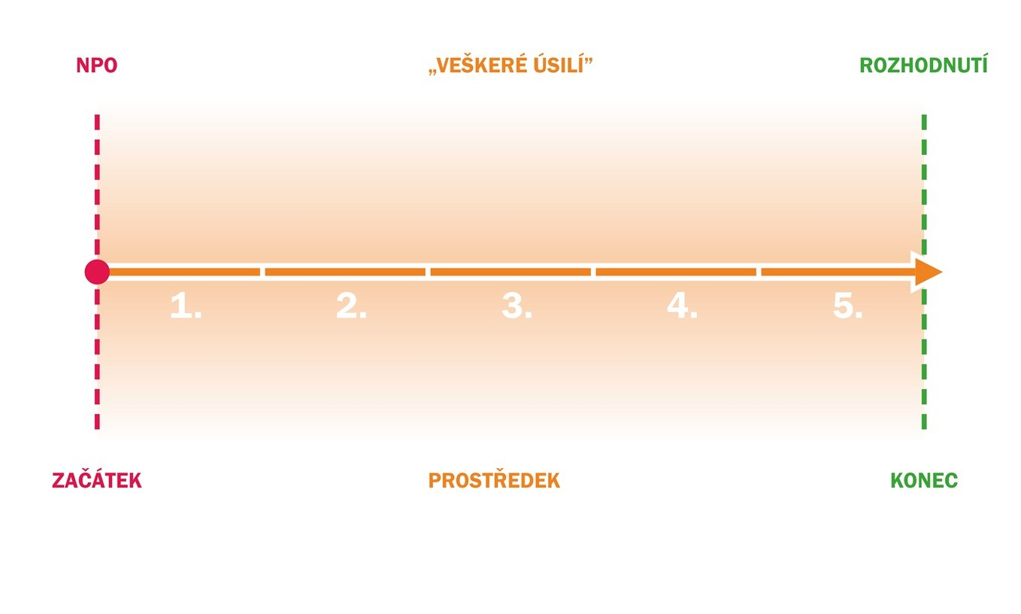

Metoda přístupu
I. SPOTŘEBITELÉ
Insolvenční právo 2019

Slide 3
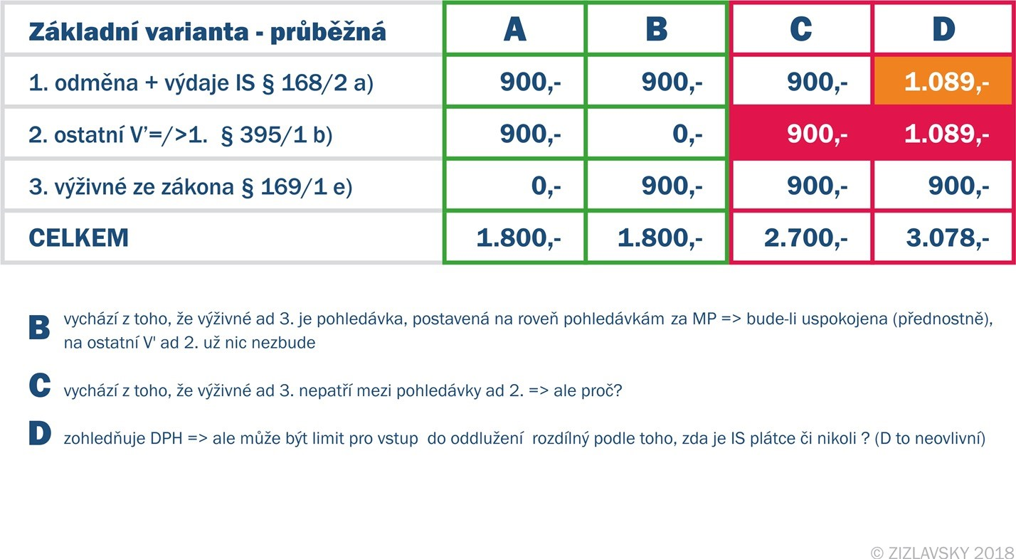
Rébus vstupního limitu § 395/1 b)
I. SPOTŘEBITELÉ
Insolvenční právo 2019

Slide 4
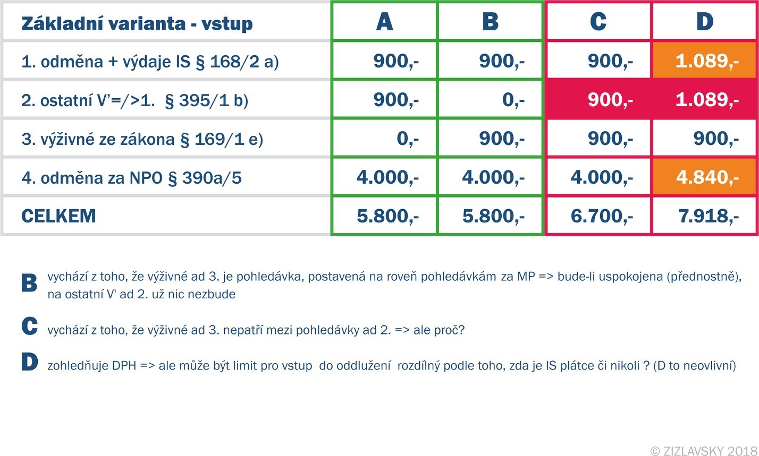
V jednom měsíci je to více
I. SPOTŘEBITELÉ
Insolvenční právo 2019

Slide 5
Kdo to spočítá § 390a/1
I. SPOTŘEBITELÉ
advokát
notář
soudní exekutor
insolvenční správce
akreditovaná osoba
Insolvenční právo 2019

Slide 6
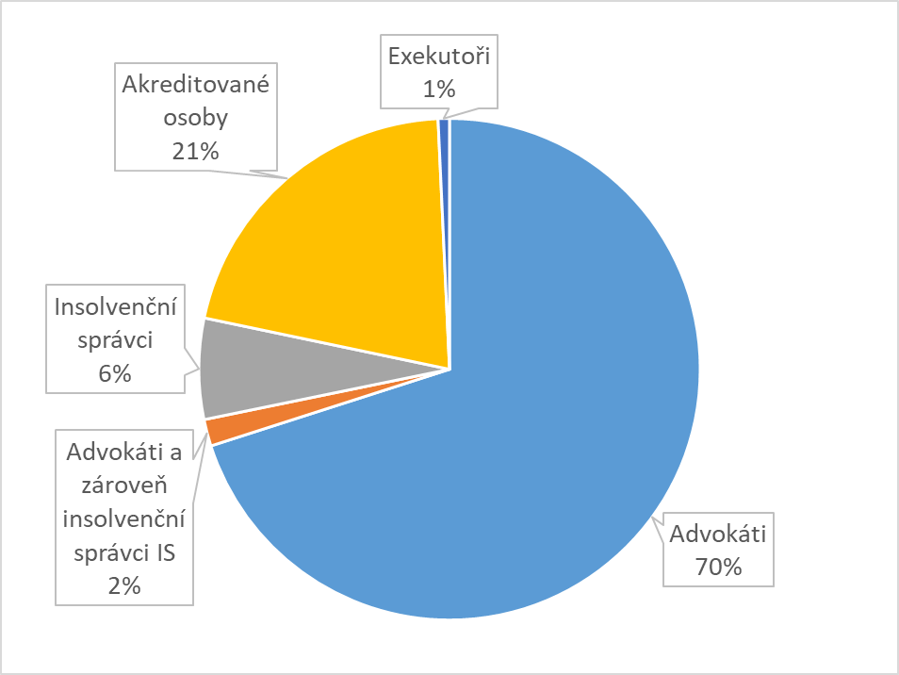
Zpracovatelé NPO
I. SPOTŘEBITELÉ
                zdroj: Poradna při finanční tísni David Šmejkal
Insolvenční právo 2019

Slide 7
Role advokáta - zákon
I. SPOTŘEBITELÉ
Základní povinností advokáta je chránit a prosazovat práva a oprávněné zájmy klienta, řídit se jeho pokyny, využívat při výkonu advokacie důsledně všechny zákonné prostředky a v jejich rámci uplatňovat v zájmu klienta vše, co podle svého přesvědčení pokládá za prospěšné (§ 16 ZA)
Insolvenční právo 2019

Slide 8
Role advokáta - judikatura
I. SPOTŘEBITELÉ
“Z podstaty poskytování právních služeb vyplývá, že advokát je při poskytování právních služeb povinen postupovat s náležitou odbornou péčí. To předpokládá iniciativní a samostatný přístup advokáta, poskytnutí potřebných informací klientovi, vysvětlení řešené problematiky, předestření možných variant postupu, vyhodnocení jejich výhod i rizik...”
(rozsudek NS ČR 25 Cdo 5819/2017 z 20.6.2018)
Insolvenční právo 2019

Slide 9
Role advokáta
I. SPOTŘEBITELÉ
Obr 1. -http://echelledejacob.blogspot.cz/2018/02/dis-moi-grand-pere-quest-ce-quun-homme.html
Advokát nikdy nepřestane být advokátem ani při sepisu Návrhu
Advokát Vyplňovatel formulářů
Insolvenční právo 2019

Slide 10
Důsledky
I. SPOTŘEBITELÉ
advokát není jen pečlivý ,,vyplňovatel formulářů“ – má jiné postavení než akreditovaná osoba
advokát má i jiné postavení než notář, který plní roli „mezi stranami”
advokát je vždy “na straně” klienta - vše musí vyhodnocovat jen optikou jeho zájmu
jaká je definice role exekutora při sepisu návrhu?
Insolvenční právo 2019

Slide 11
I. SPOTŘEBITELÉ
Systematika odměn
DOHODNUTÁ - smluvní odměna, která má být přiměřená = nesmí být ve zřejmém nepoměru k hodnotě a složitosti věci (§ 4 odst. 3 AT a Čl. 10 odst. 2 EK),
PEVNĚ DANÁ - mimosmluvní odměna (§ 6 a násl. AT), která se určí podle sazby za jeden úkon právní služby a podle počtu vykonaných úkonů právní služby (§ 6 odst. 1 AT),
LIMITOVANÁ - odměna za sepis a podání návrhu na povolení oddlužení, jejíž maximální výše činí 4 000 Kč, resp. 6 000 Kč (§ 390a odst. 3 IZ).

Slide 12
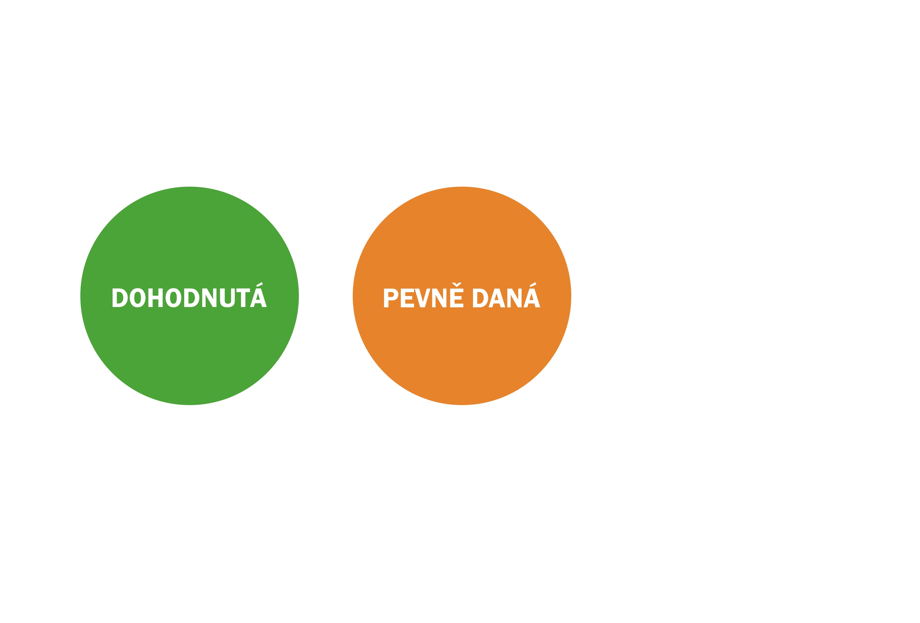
I. SPOTŘEBITELÉ
Systematika odměn

Slide 13
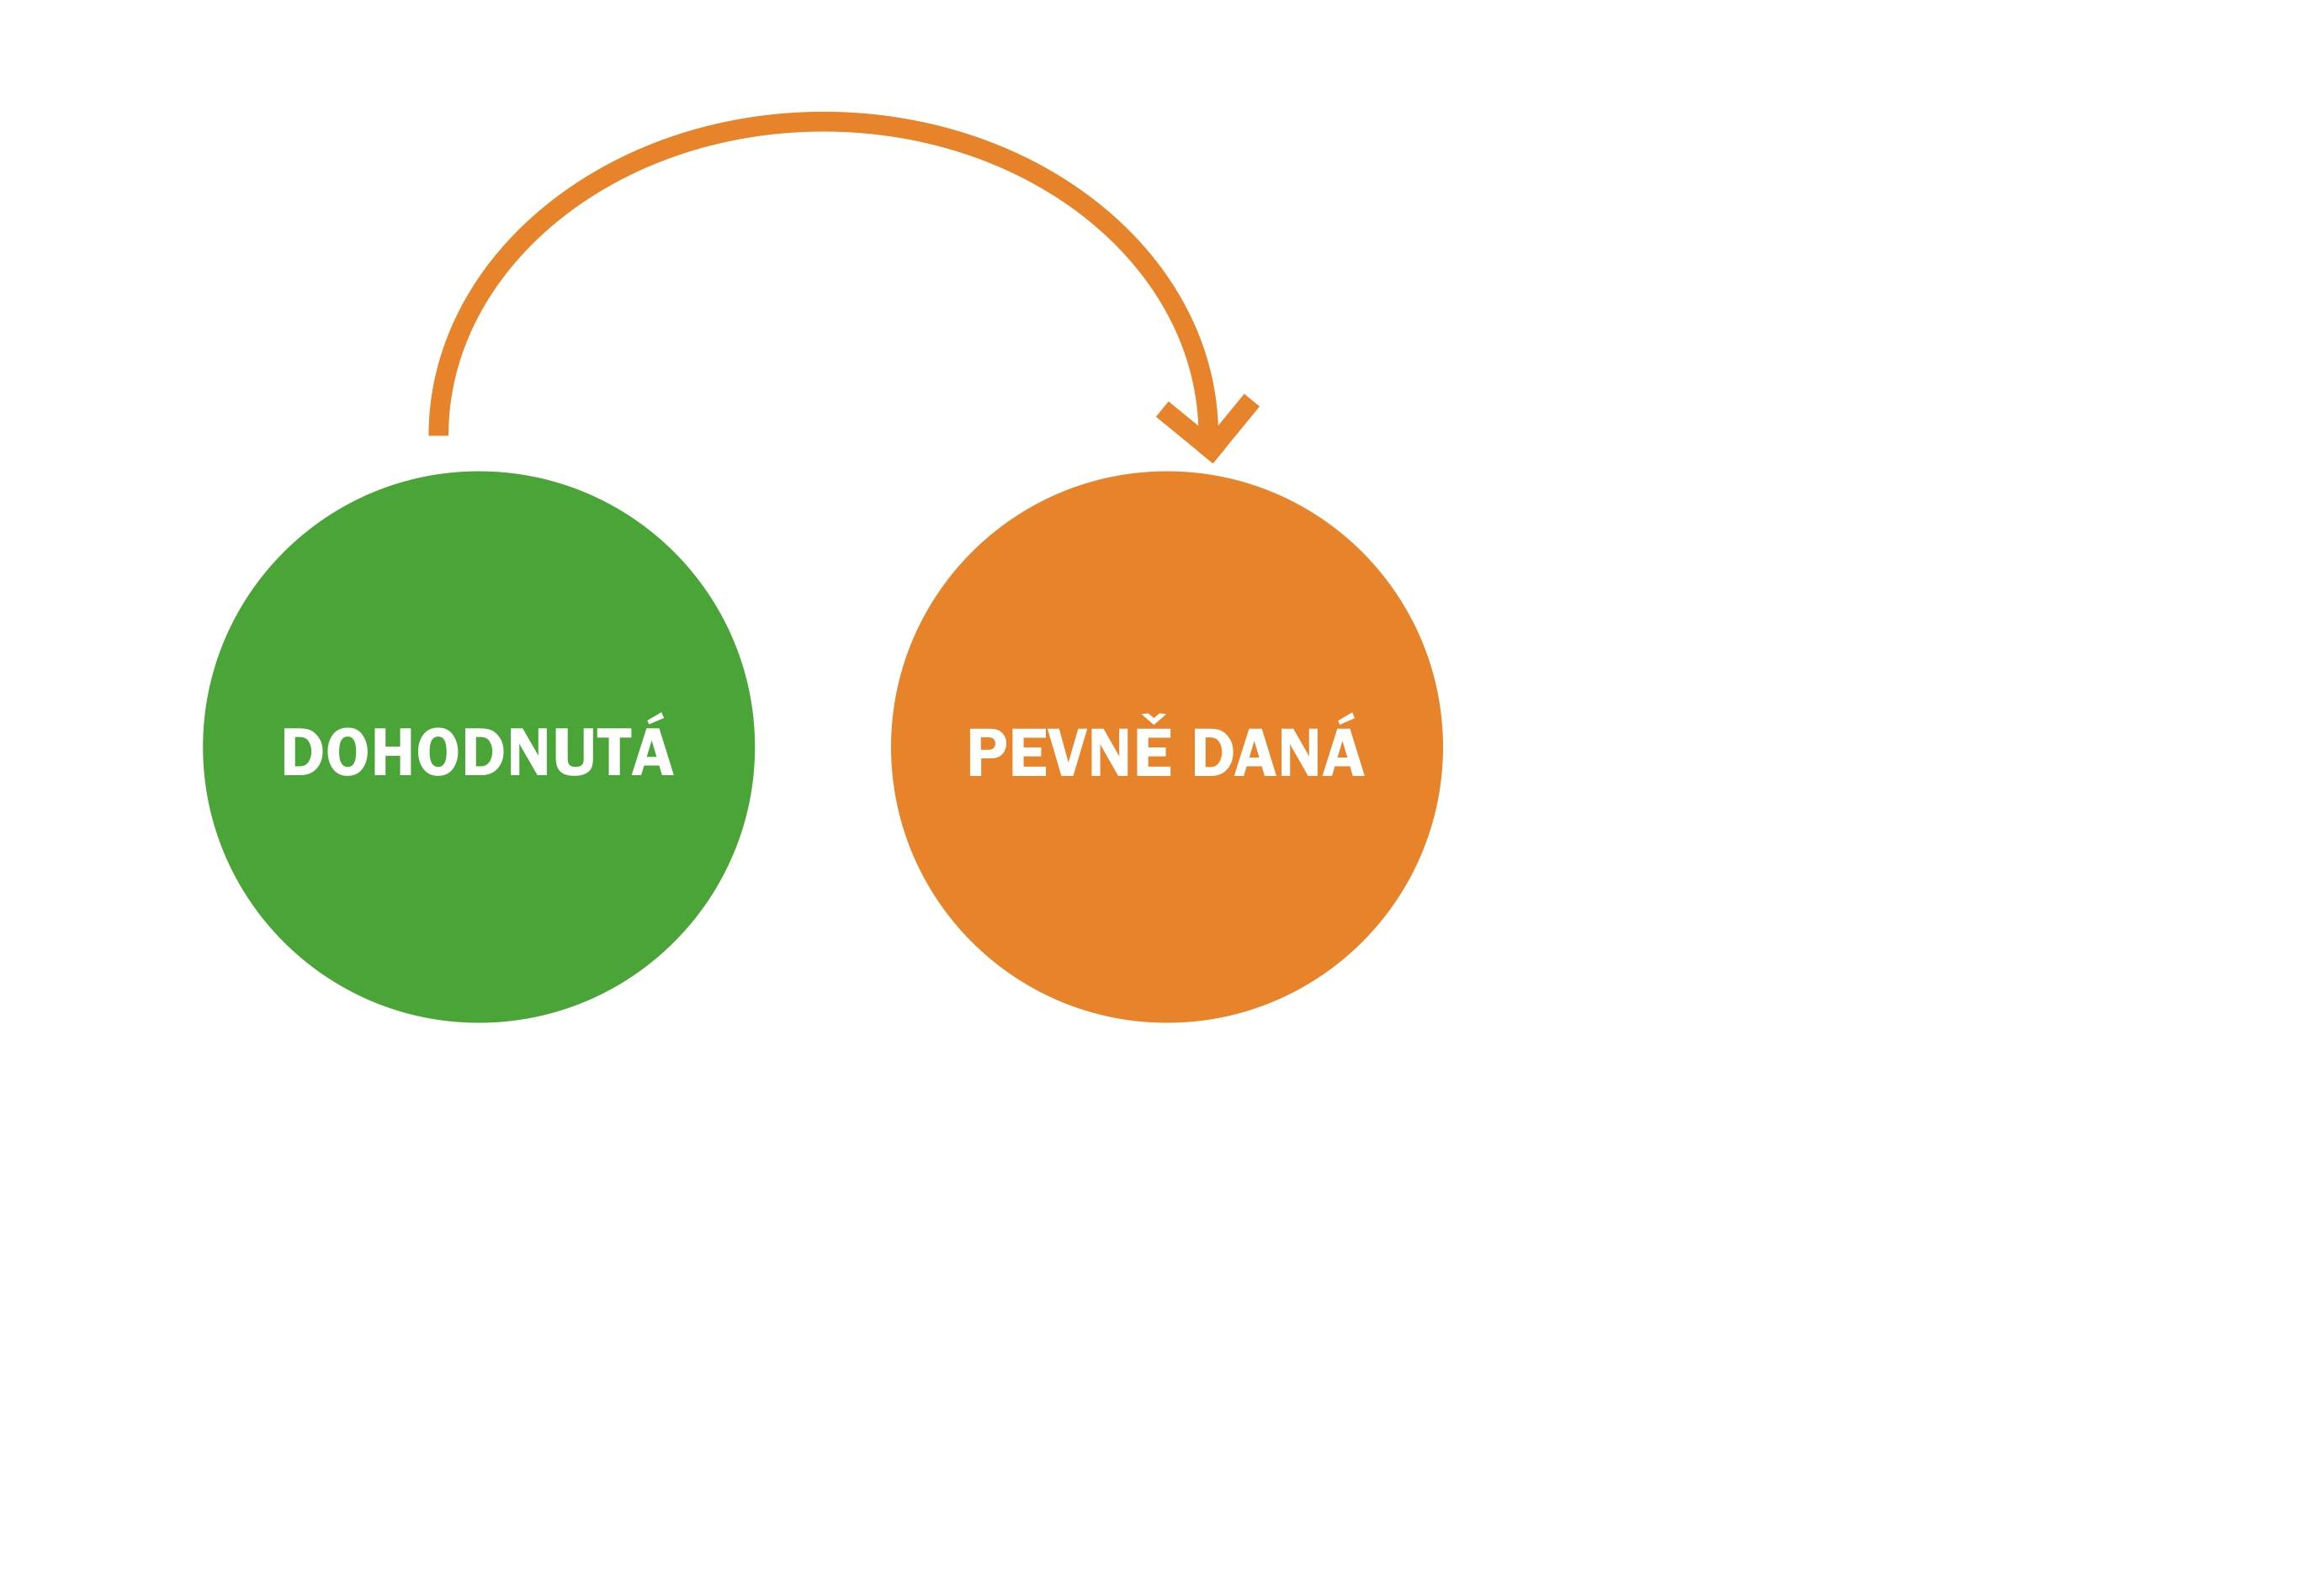
I. SPOTŘEBITELÉ
Systematika odměn

Slide 14
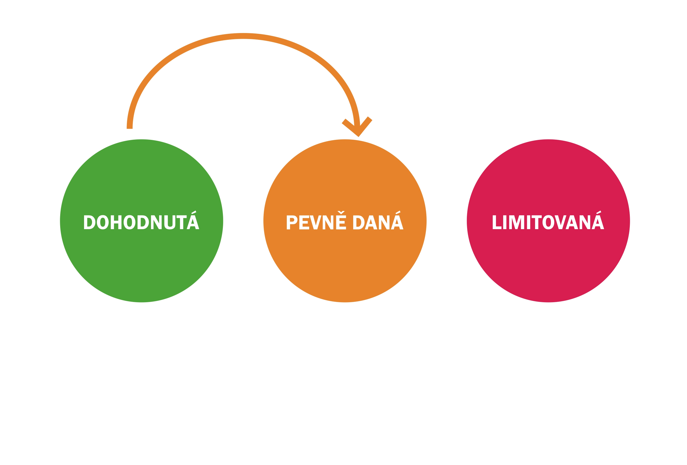
I. SPOTŘEBITELÉ
Systematika odměn

Slide 15
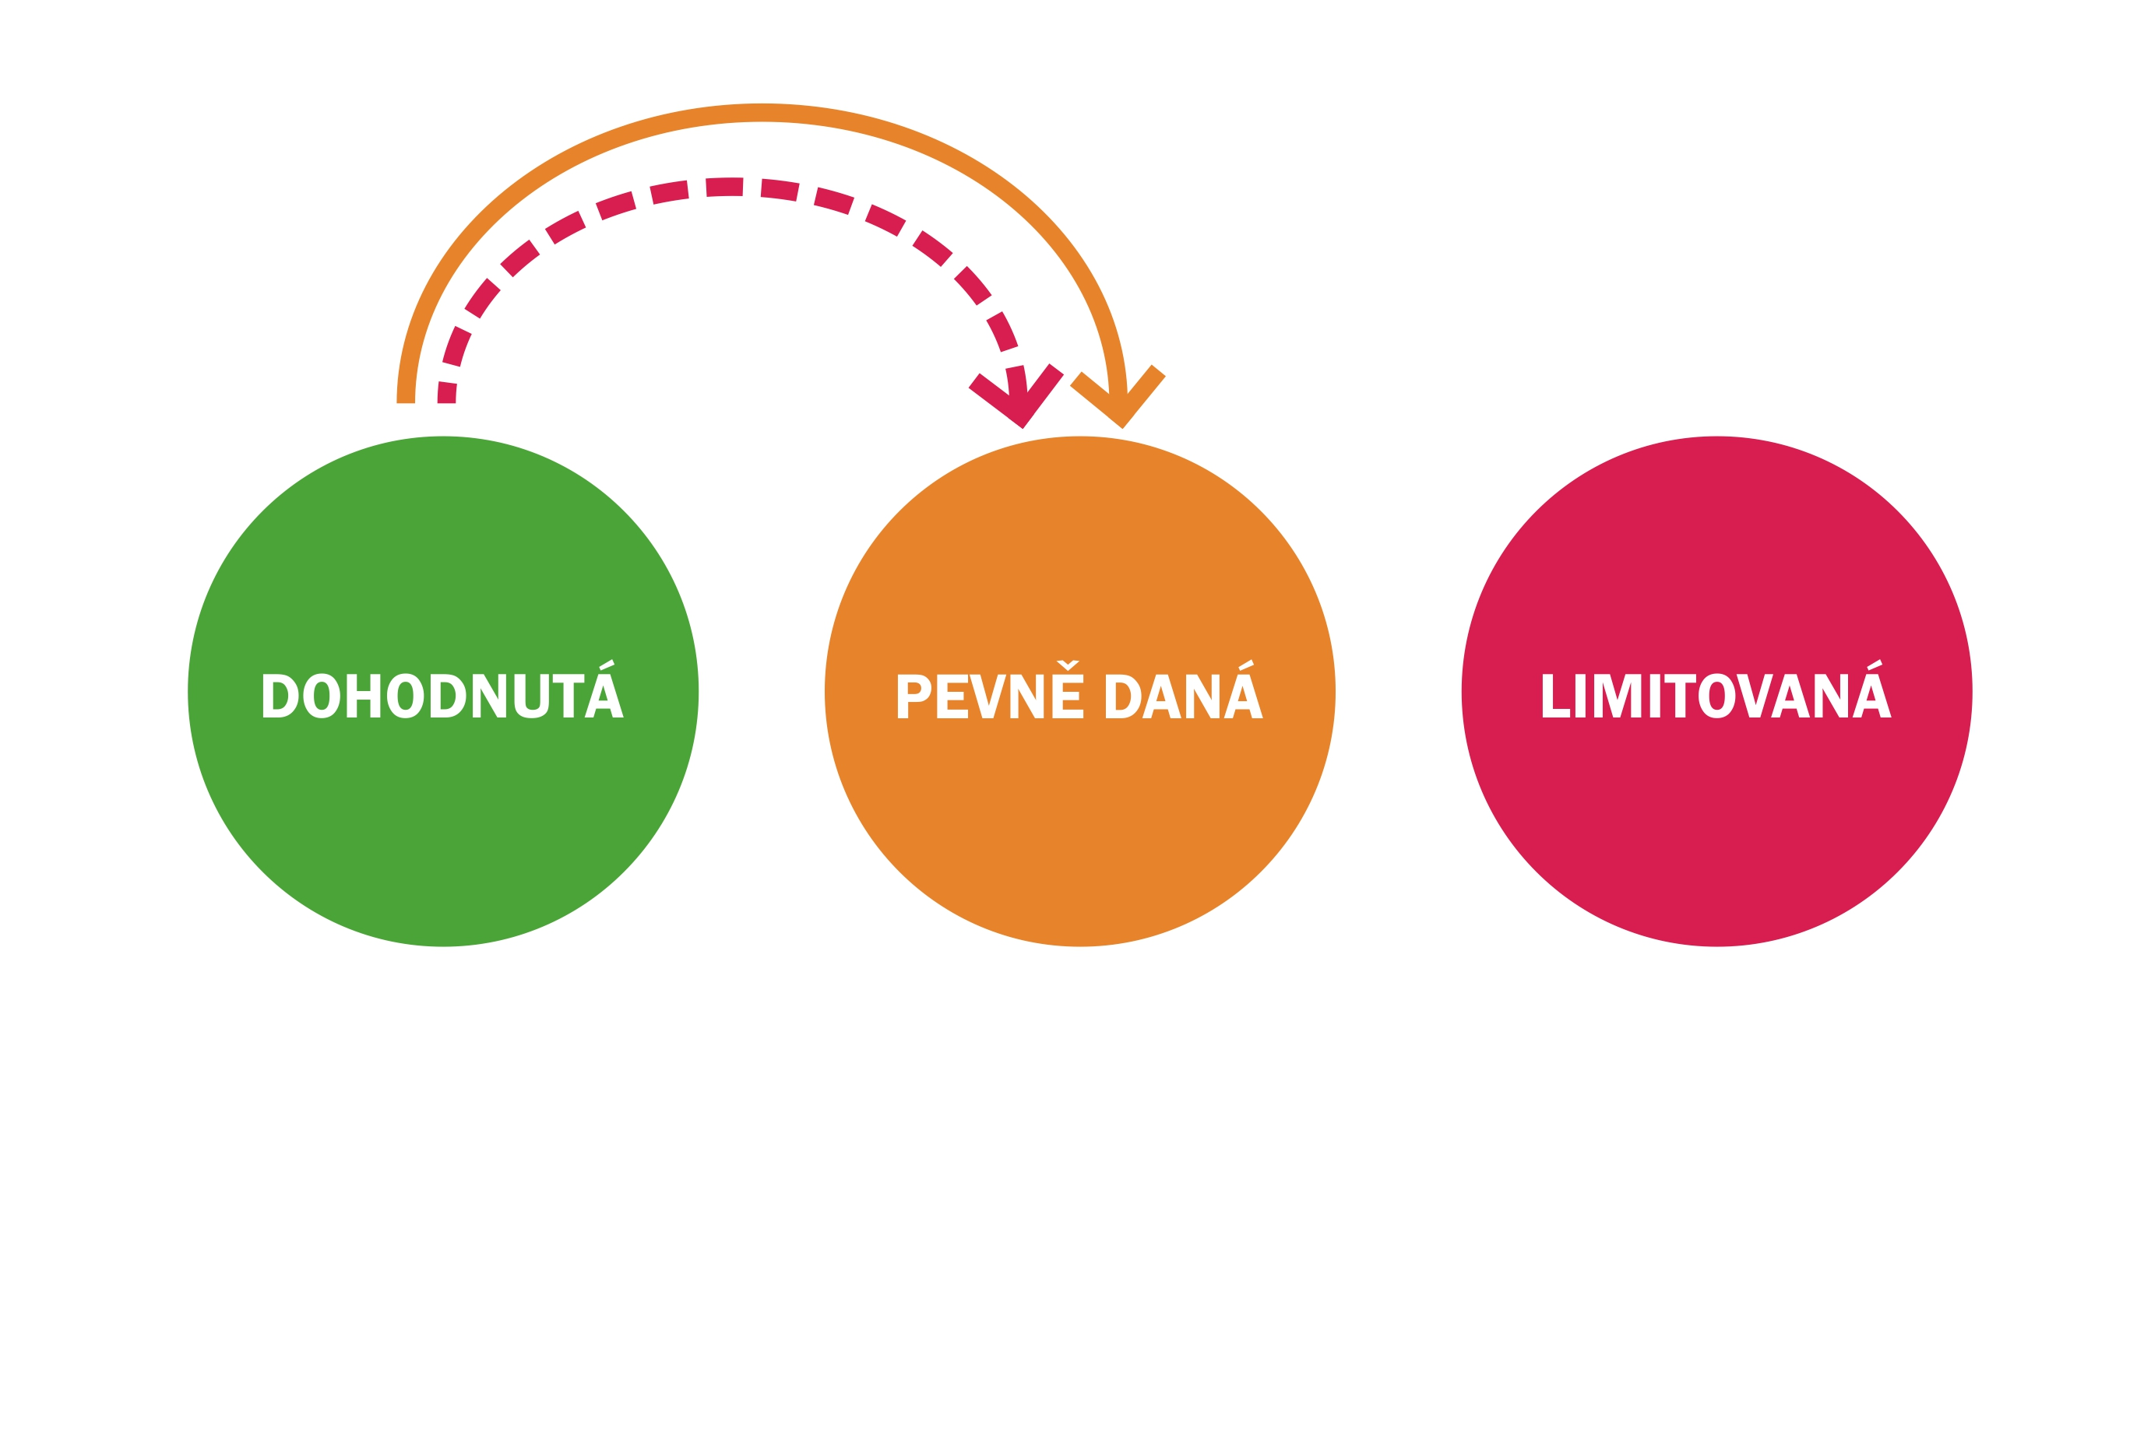
I. SPOTŘEBITELÉ
Systematika odměn

Slide 16
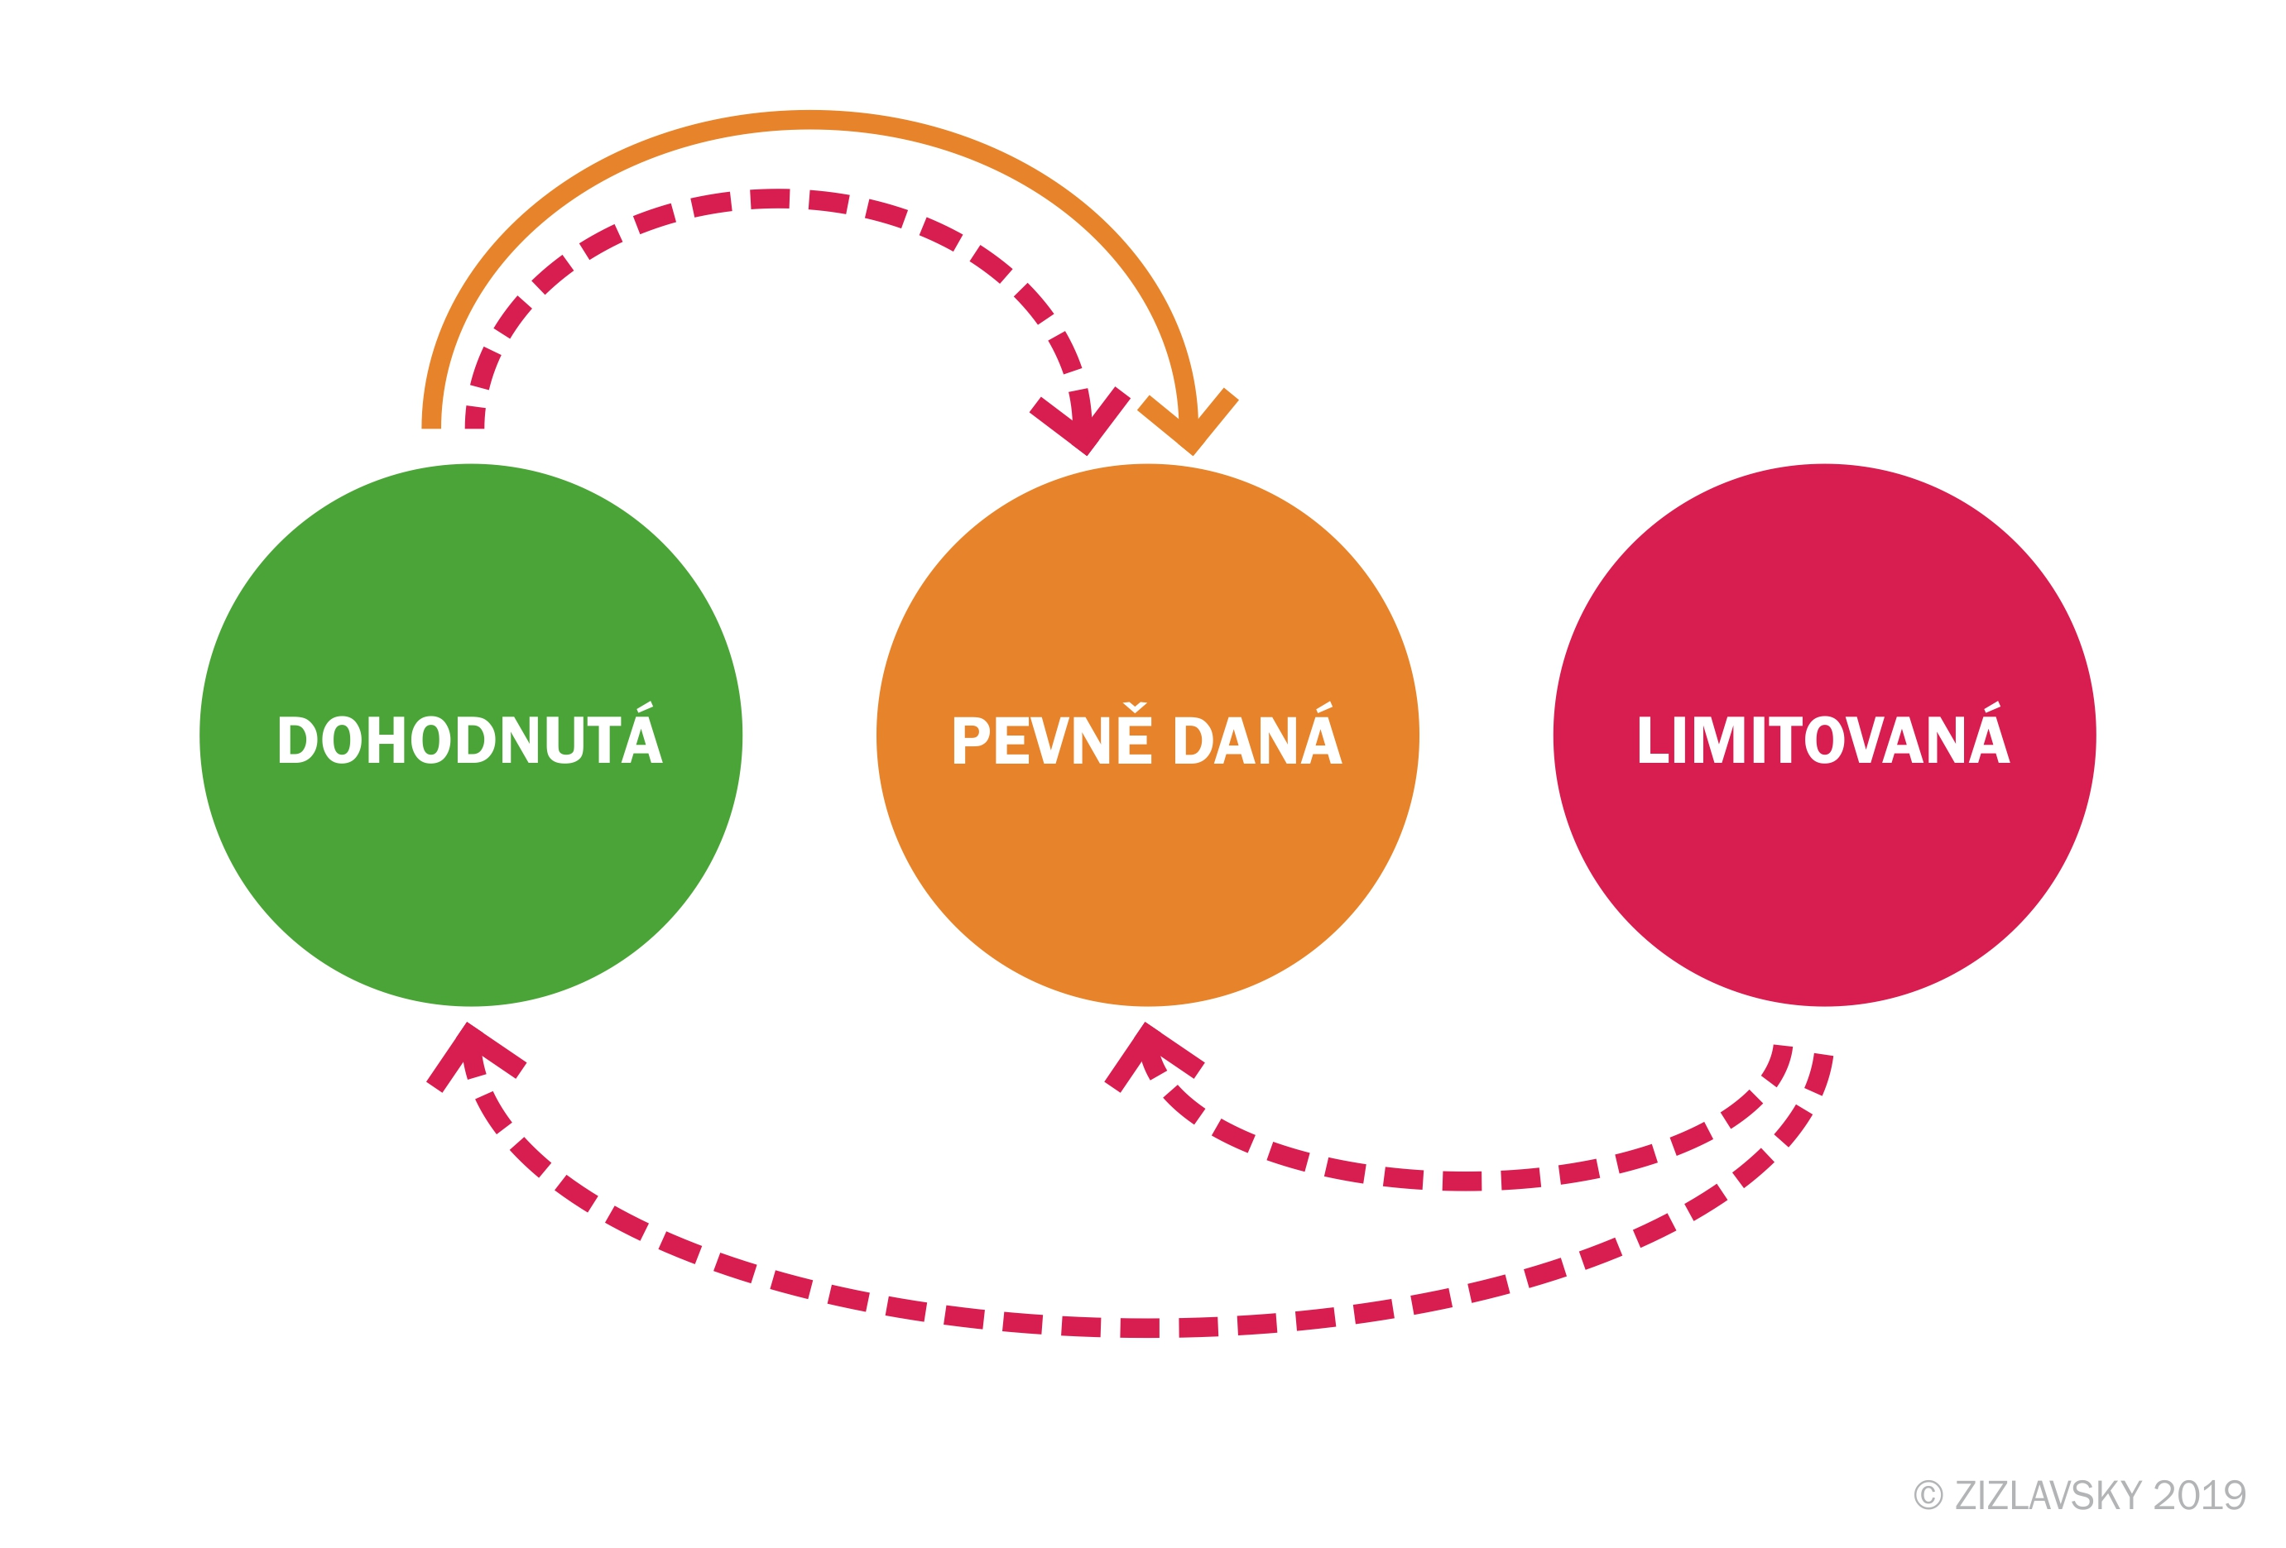
I. SPOTŘEBITELÉ
Systematika odměn

Slide 17
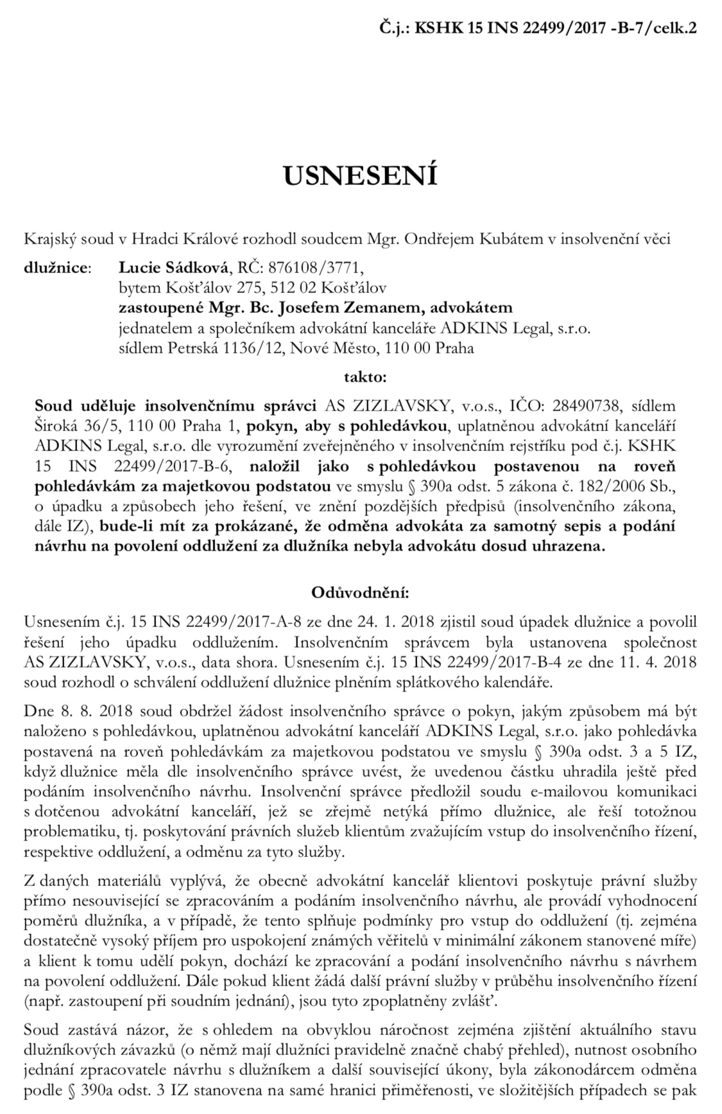
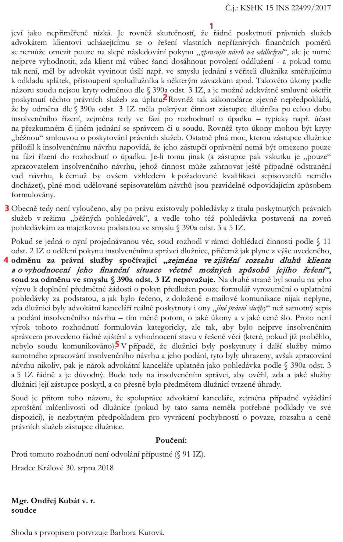
K LIMITOVANÉ odměně
I. SPOTŘEBITELÉ
k poznámkám 1. až 5. viz dále
Insolvenční právo 2019

Slide 18
1. poznámka
I. SPOTŘEBITELÉ
Řádné poskytnutí právních služeb advokátem klientovi ucházejícímu se o řešení vlastních nepříznivých finančních poměrů se nemůže omezit pouze na slepé následování pokynu ,,zpracujte návrh na oddlužení“, ale je nutné nejprve vyhodnotit, zda klient má vůbec šanci dosáhnout povolení oddlužení…
Insolvenční právo 2019

Slide 19
2. poznámka
I. SPOTŘEBITELÉ
Rovněž tak zákonodárce zjevně nepředpokládá, že by odměna dle § 390a odst. 3 IZ měla pokrývat činnost zástupce dlužníka po celou dobu insolvenčního řízení, zejména tedy ve fázi po rozhodnutí o úpadku – typicky např. účast na přezkumném či jiném jednání se správcem či u soudu.
Insolvenční právo 2019

Slide 20
3. poznámka
I. SPOTŘEBITELÉ
Obecně tedy není vyloučeno, aby po právu existovaly pohledávky z titulu poskytnutých právních služeb v režimu ,,běžných pohledávek“, a vedle toho též pohledávka postavená na roveň pohledávkám za majetkovou podstatu ve smyslu § 390a odst. 3 a 5 IZ.
Insolvenční právo 2019

Slide 21
4. Poznámka
I. SPOTŘEBITELÉ
Odměnu za právní služby spočívající ,,zejména ve zjištění rozsahu dluhů klienta a vyhodnocení jeho finanční situace včetně možných způsobů jejího řešení“, soud za odměnu ve smyslu § 390a odst. 3 IZ nepovažuje.
Insolvenční právo 2019

Slide 22
5. Poznámka
I. SPOTŘEBITELÉ
V případě, že dlužnici byly poskytnuty i další služby mimo samotného zpracování insolvenčního návrhu a jeho podání, tyto byly uhrazeny, avšak zpracování insolvenčního návrhu nikoliv, pak je nárok advokátní kanceláře uplatněn jako pohledávka podle § 390a odst. 3 a 5 IZ řádně a je důvodný.
Insolvenční právo 2019

Slide 23
Nové možnosti
I. SPOTŘEBITELÉ
důchodci (až dosud spláceli téměř 50%) – týká se to i podnikatelů, kteří ukončili podnikání a jsou v důchodu
lidé s extrémními dluhy (neprošla hranice 2,2 milionu) – také toto se týká i podnikatelů
osoby ve výkonu trestu s omezenou možností příjmu?
nezanikají ale dluhy na výživném, dluhy související s trestnou činností, dluhy z titulu úmyslně způsobené škody a škody způsobené na zdraví (§ 416/1)
Insolvenční právo 2019

Slide 24
Změny NPO – usnadnění vstupu
I. SPOTŘEBITELÉ
relevatní pro výpočet na vstupu = očekávané příjmy D v dalších 12-ti měsících (§ 391/1 b) - zkráceno z 5 let)
příjmy dlužníka se dokládají jen za posledních 12 měsíců (§ 391/1 c), § 392/1 b) - zkráceno ze 3 let)
nedokládá se již seznam závazků (vypuštěno z § 392/1 a))
nedokládají se již darovací smlouvy nebo smlouvy o důchodu (vypuštěno z § 392/3)
Insolvenční právo 2019

Slide 25
Ruší se dary a dávky?
I. SPOTŘEBITELÉ
potřeba „dorovnávat“ příjmy se sníží (30 % > 5 800,- za 1. měsíc + dále 1 800,- : dnes je podle interních statistik průměrný příjem dlužníka po odečtění nezabavitelného minima vyšší než 1 800,-)
ale brání něco tomu mít příjmy z darů nebo smlouvy o důchodu (např. neprovdaná matka s 3-mi dětmi)?
stačí takové příjmy jen tvrdit?
nebo z opatrnosti doložit smlouvou bez úředně ověřených podpisů (arg. současné znění § 392/3)?
Insolvenční právo 2019

Slide 26
Čestné prohlášení dlužníka
I. SPOTŘEBITELÉ
nově se zavádí čestné prohlášení D, že byl poučen při sepisu IN (ne NPO!) o svých povinnostech v IŘ (§ 392/1 d))
zejména prohlašuje, že bude přiznávat veškeré své příjmy
porušení = zrušení schváleného oddlužení (§ 418/1 a) + § 412/1 h))
Insolvenční právo 2019

Slide 27
I. SPOTŘEBITELÉ
Míra zpeněžování majetku
dnes nejčastěji oddlužení splátkovým kalendářem bez prodeje majetku
to už nebude možné, D se má kromě splátek vždy zpeněžovat majetek: Dá se čekat rozumný výklad?
když IS prodá D staré auto, znemožní mu dopravu do zaměstnání
když IS zpeněží D mobil, ztratí D kontakt s IS
když IS zpeněží D-živnostníkovi zásoby, D ukončí podnikání

Slide 28
I. SPOTŘEBITELÉ
Mantra “veškerého úsilí”
nová povinnost D vynakládat veškeré úsilí, které po něm lze spravedlivě požadovat k plnému uspokojení pohledávek svých věřitelů (§ 412/1 h)
jak se má k dosavadní (nadále platné) povinnosti D vykonávat přiměřenou výdělečnou činnost, usilovat o získání příjmu, je-li nezaměstnaný a neodmítat splnitelnou možnost si příjem obstarat

Slide 29
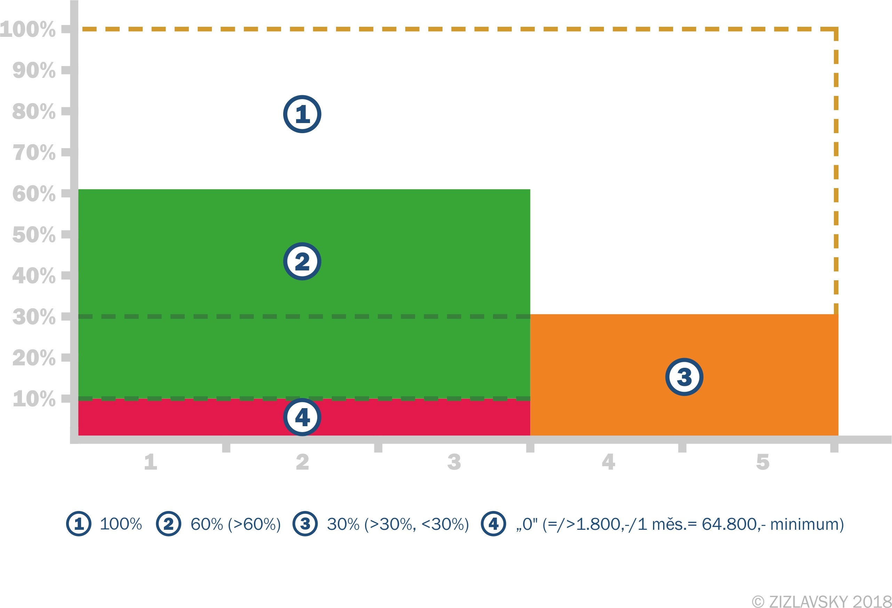
Čtyři možné cíle
I. SPOTŘEBITELÉ
Insolvenční právo 2019

Slide 30
Vliv nového podřízení § 172
I. SPOTŘEBITELÉ
platí pouze pro oddlužení (ne pro K, ne pro REO)
poměřuje se výše jistiny přihlášené pohledávky (A) a souhrn úroků, úroků z prodlení, poplatků a prodlení smluvních pokut z pohledávky (B) – nepočítají se jen smluvní pokuty z podnikatelského dluhu
když je A < B, pak je celý souhrn B podřízenou pohledávkou
při posuzování hranice 60%/ 3 roky (cíl 2) a hranice 30%/ 5 let (cíl 3) se nepřihlíží k podřízeným pohledávkám – jde o možnost vyřešit nepřiměřené příslušenství a smluvní pokuty (§ 412a/3)
Insolvenční právo 2019

Slide 31
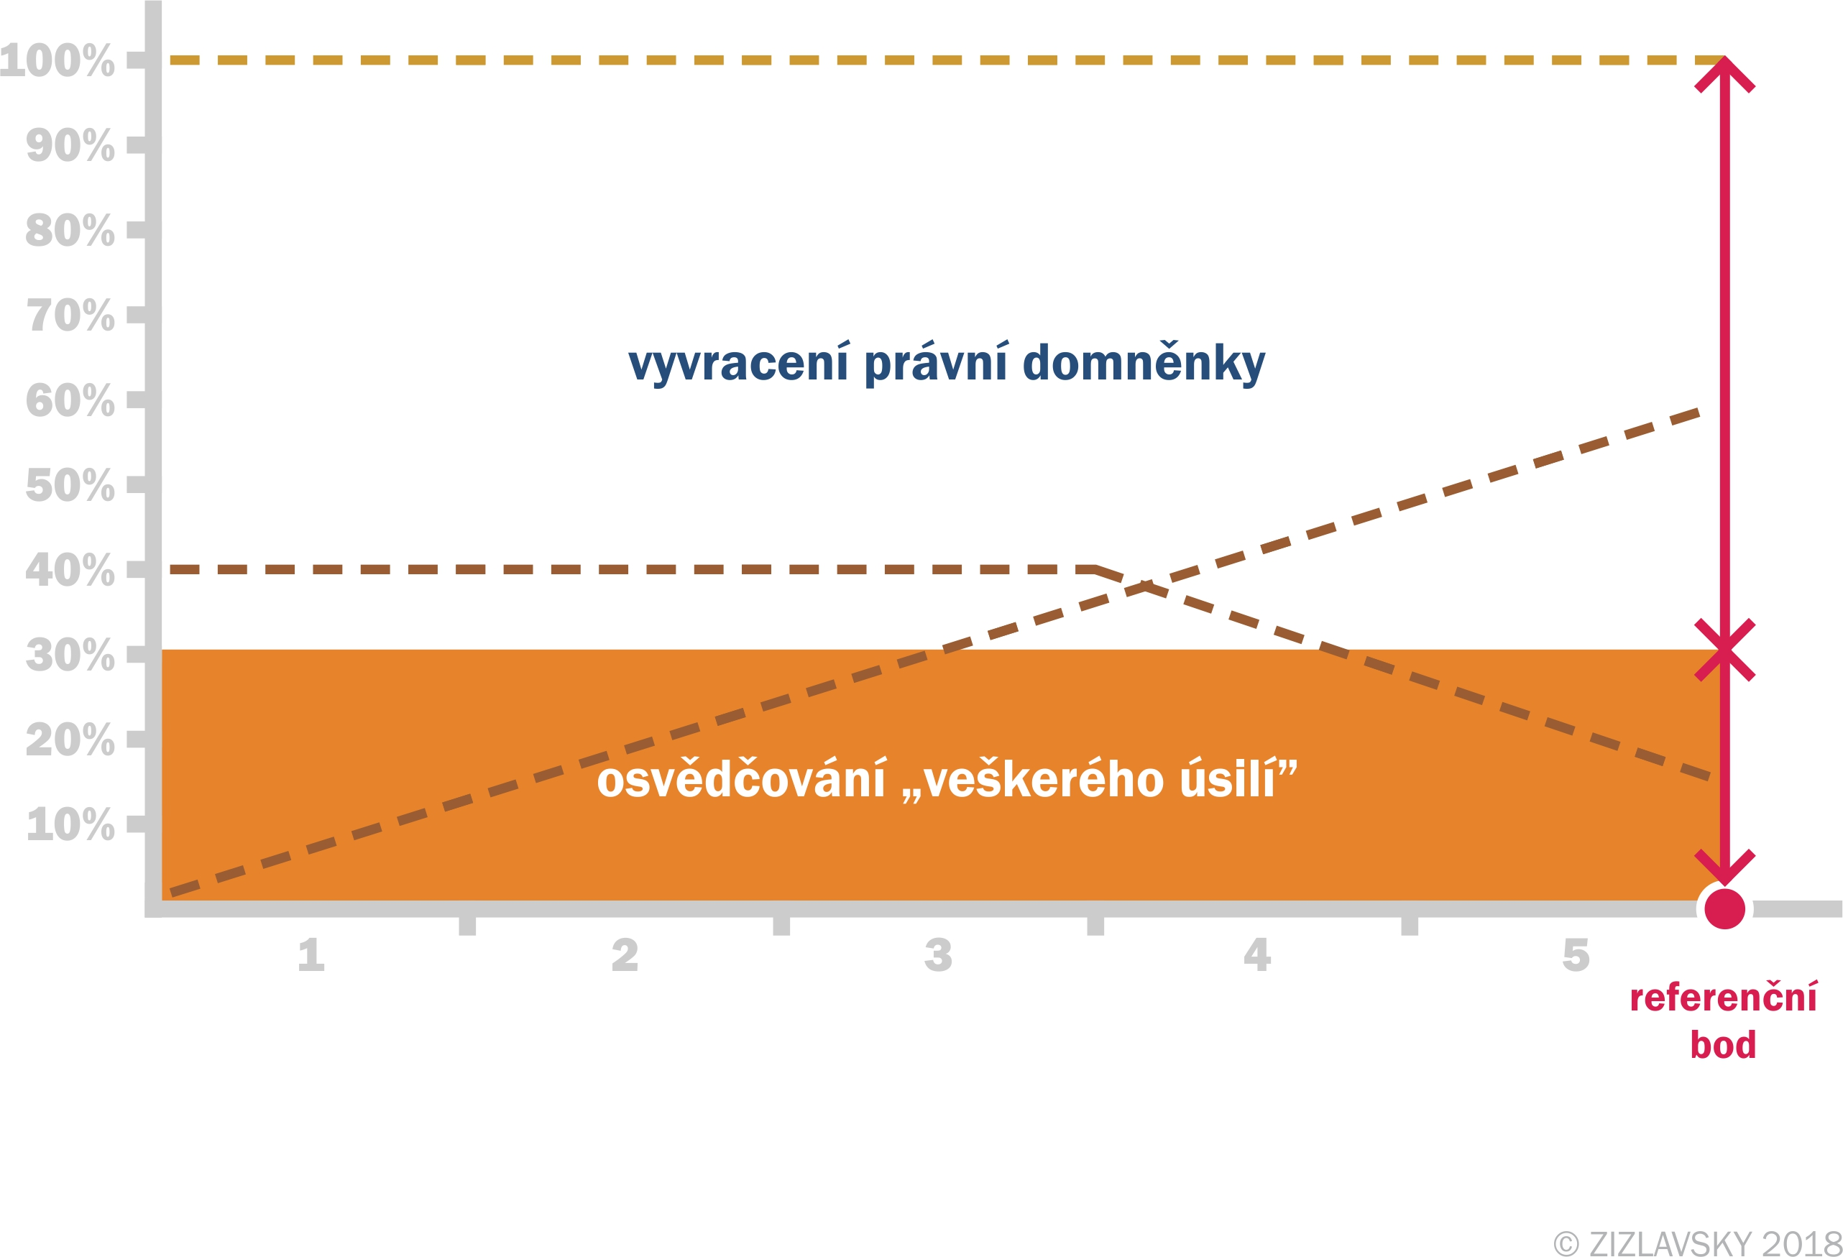
Dokazování na konci
I. SPOTŘEBITELÉ
Insolvenční právo 2019

Slide 32
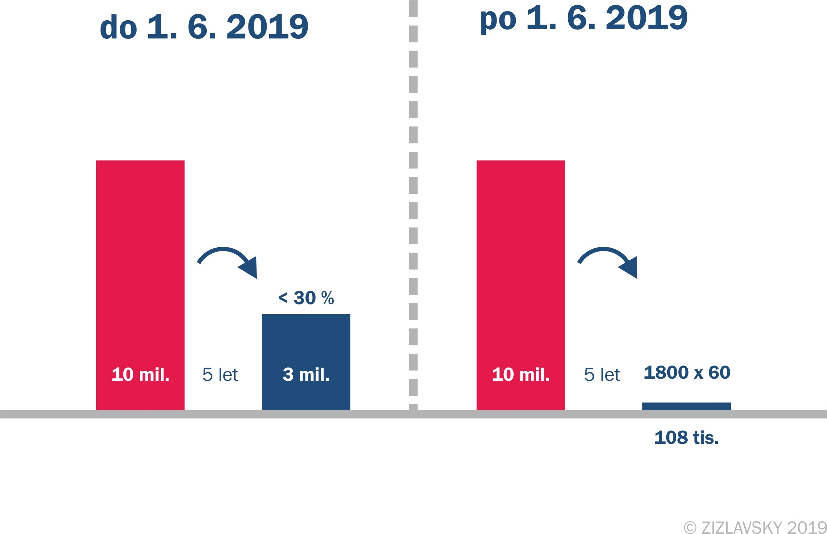
Restrukturalizace dluhu
I. SPOTŘEBITELÉ
Insolvenční právo 2019

Slide 33
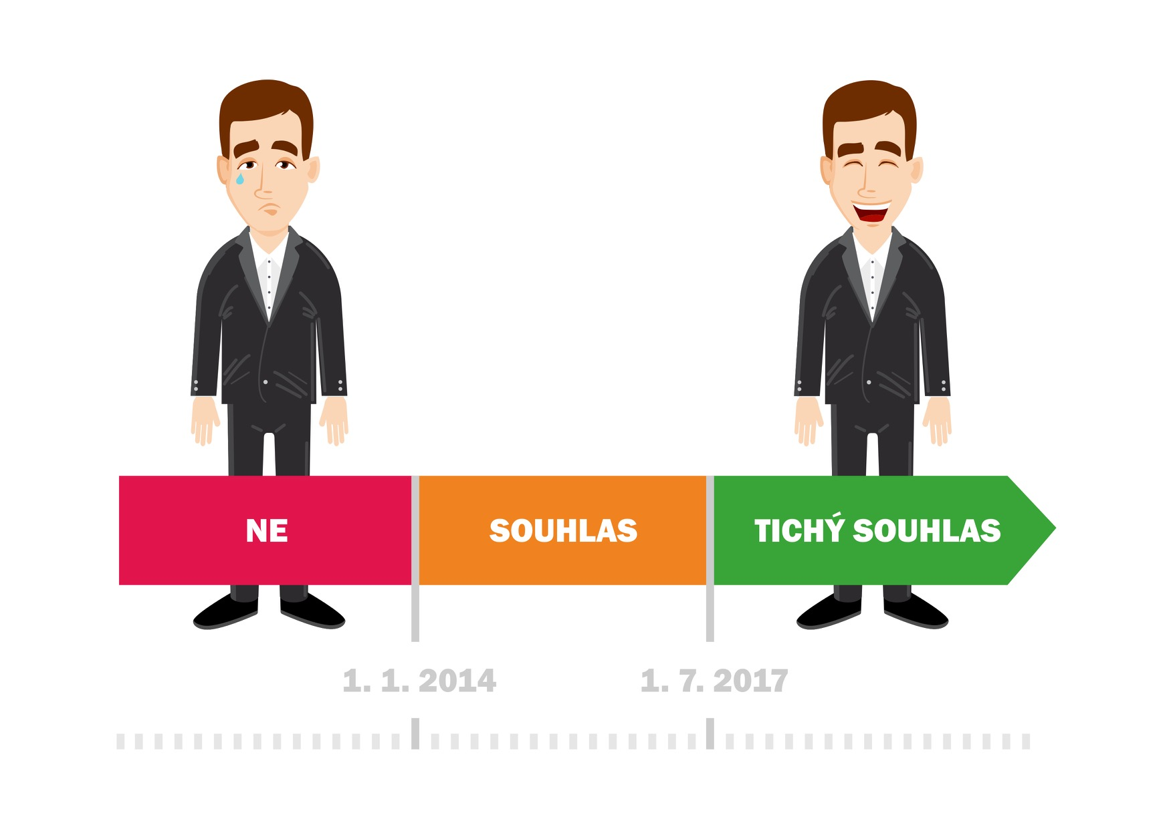
Možnost oddlužení
II. PODNIKATELÉ
Insolvenční právo 2019

Slide 34
Přípustnost oddlužení § 389
II. PODNIKATELÉ
2008 až 2014: pouze dlužník, který není podnikatelem
2014 až 2017: fyzická osoba, která nemá dluhy z podnikání, dluh z podnikání nebrání, jestliže s tím souhlasí věřitel
judikatura: 1 VSOL 918/2015 (souhlas výslovný) X 3 VSPH 517/2014 (fikce souhlasu na SV)
2017 až 2021 (?): platí, že věřitel souhlasí, pokud nejpozději spolu s přihláškou své pohledávky výslovně nesdělí, že (1) nesouhlasí, a toto (2) odůvodní
Insolvenční právo 2019

Slide 35
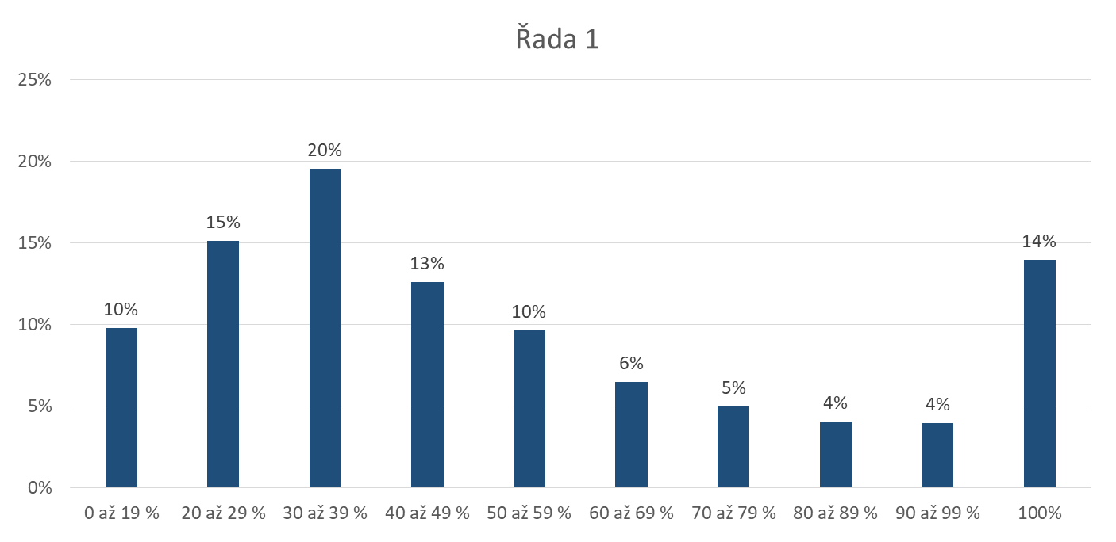
Splátkové kalendáře 2018 (NZV)
II. PODNIKATELÉ
Průměrná míra uspokojení: 51 %
Medián: 42 %
Modus: 30 až 40 %
Zdroj: Interní statistiky ZIZLAVSKY
Insolvenční právo 2019

Slide 36
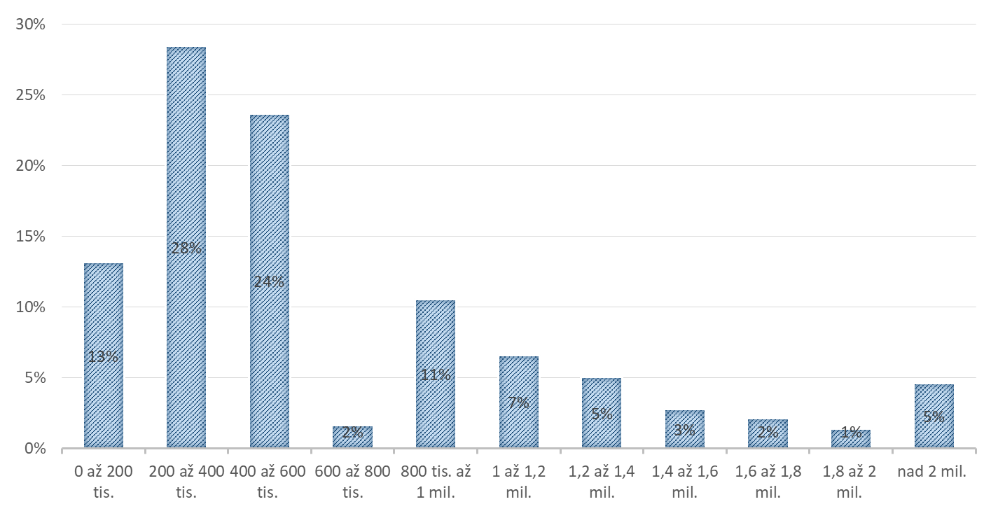
Dluhy v oddlužení 2018
II. PODNIKATELÉ
Průměrná výše dluhů: 696 tis. Kč
Medián: 515 tis. Kč
Zdroj: Interní statistiky ZIZLAVSKY
Insolvenční právo 2019

Slide 37
Oddlužení podnikatelů OSVČ 2019
II. PODNIKATELÉ
jiný přístup - lepší, ale nedotažený
srážky z příjmů, znemožňující podnikání, nahrazuje koncept srážek ze zisku (§ 398b)
už sepisovatel NPO musí identifikovat budoucí zdroj splátek (§ 391/1 b) hovoří se obecně o příjmech, ale nemají se na mysli příjmy podnikatele - zde platí zvláštní režim)
IS musí ve zprávě pro oddlužení navrhnout a zdůvodnit výši splátek (§ 398a/1)
Insolvenční právo 2019

Slide 38
V čem je problém
II. PODNIKATELÉ
zvláštní úprava platí jen pro splátkový kalendář? (§ 398b/1 in fine)
co zpeněžování majetku?
zpeněžování zásob znemožní podnikání i nadále
může to překlenout rozumný výklad (sepisovatel NPO, IS, VV, soud)?
Insolvenční právo 2019

Slide 39
§ 398b
II. PODNIKATELÉ
nové ustanovení 398b – chybějící metoda splácení a výpočtu splátky
rozhodnutí o schválení oddlužení – zálohová splátka = minimální nevratná částka
jedna dvanáctina zjištěného zisku dlužníka za poslední zdaňovací období
ve výši, v jaké mohou být při výkonu rozhodnutí nebo exekuci uspokojeny přednostní pohledávky

Slide 40
§ 398b
II. PODNIKATELÉ
in eventum: očekávaný budoucí měsíční příjem (rozdíl reálně dosažených příjmů a reálně vynaložených výdajů)
in eventum: měsíční průměrná mzda v národním hospodářství za 1. až 3. čtvrtletí předchozího kalendářního roku (vyhlašuje MPSV, aktuálně za 1. až 3. čtvrtletí 2018 činí 31 225 Kč)
účetnictví či daňová evidence, přiznání k dani z příjmů a výpisy z účtů, listiny osvědčující příjmy a výdaje

Slide 41
§ 398b
II. PODNIKATELÉ
referenční srážka - určí IS z jedné dvanáctiny zjištěného zisku dlužníka za zdaňovací období (ve výši jako pro uspokojení přednostní pohledávky při výkonu rozhodnutí nebo exekuci)
součet zálohových splátek < referenční srážky x počet měsíců = doplatek
součet zálohových splátek > referenční srážky x počet měsíců = jiná výše zálohové splátky pro následující zdaňovací období
snížení o základní částku, která nesmí být při výkonu rozhodnutí povinnému sražena z měsíční mzdy – použije se pouze jednou, pokud jsou i jiné příjmy, než z podnikání

Slide 42
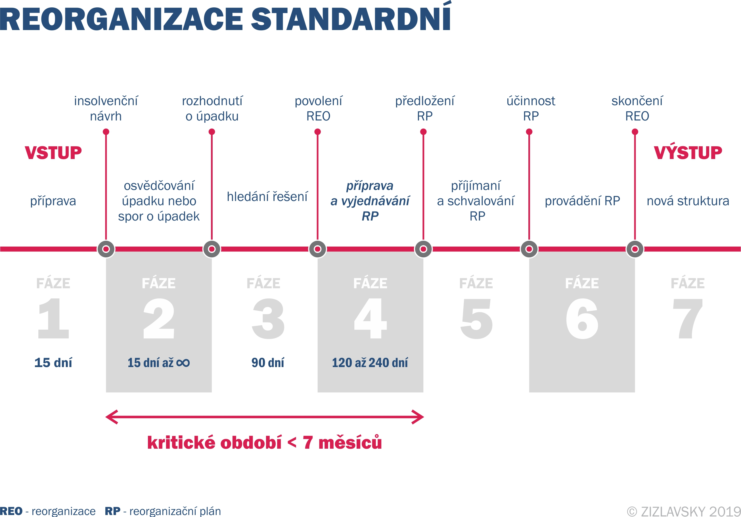

Obrat 50 mil. nebo 50 zaměstnanců
II. PODNIKATELÉ
Insolvenční právo 2019

Slide 43
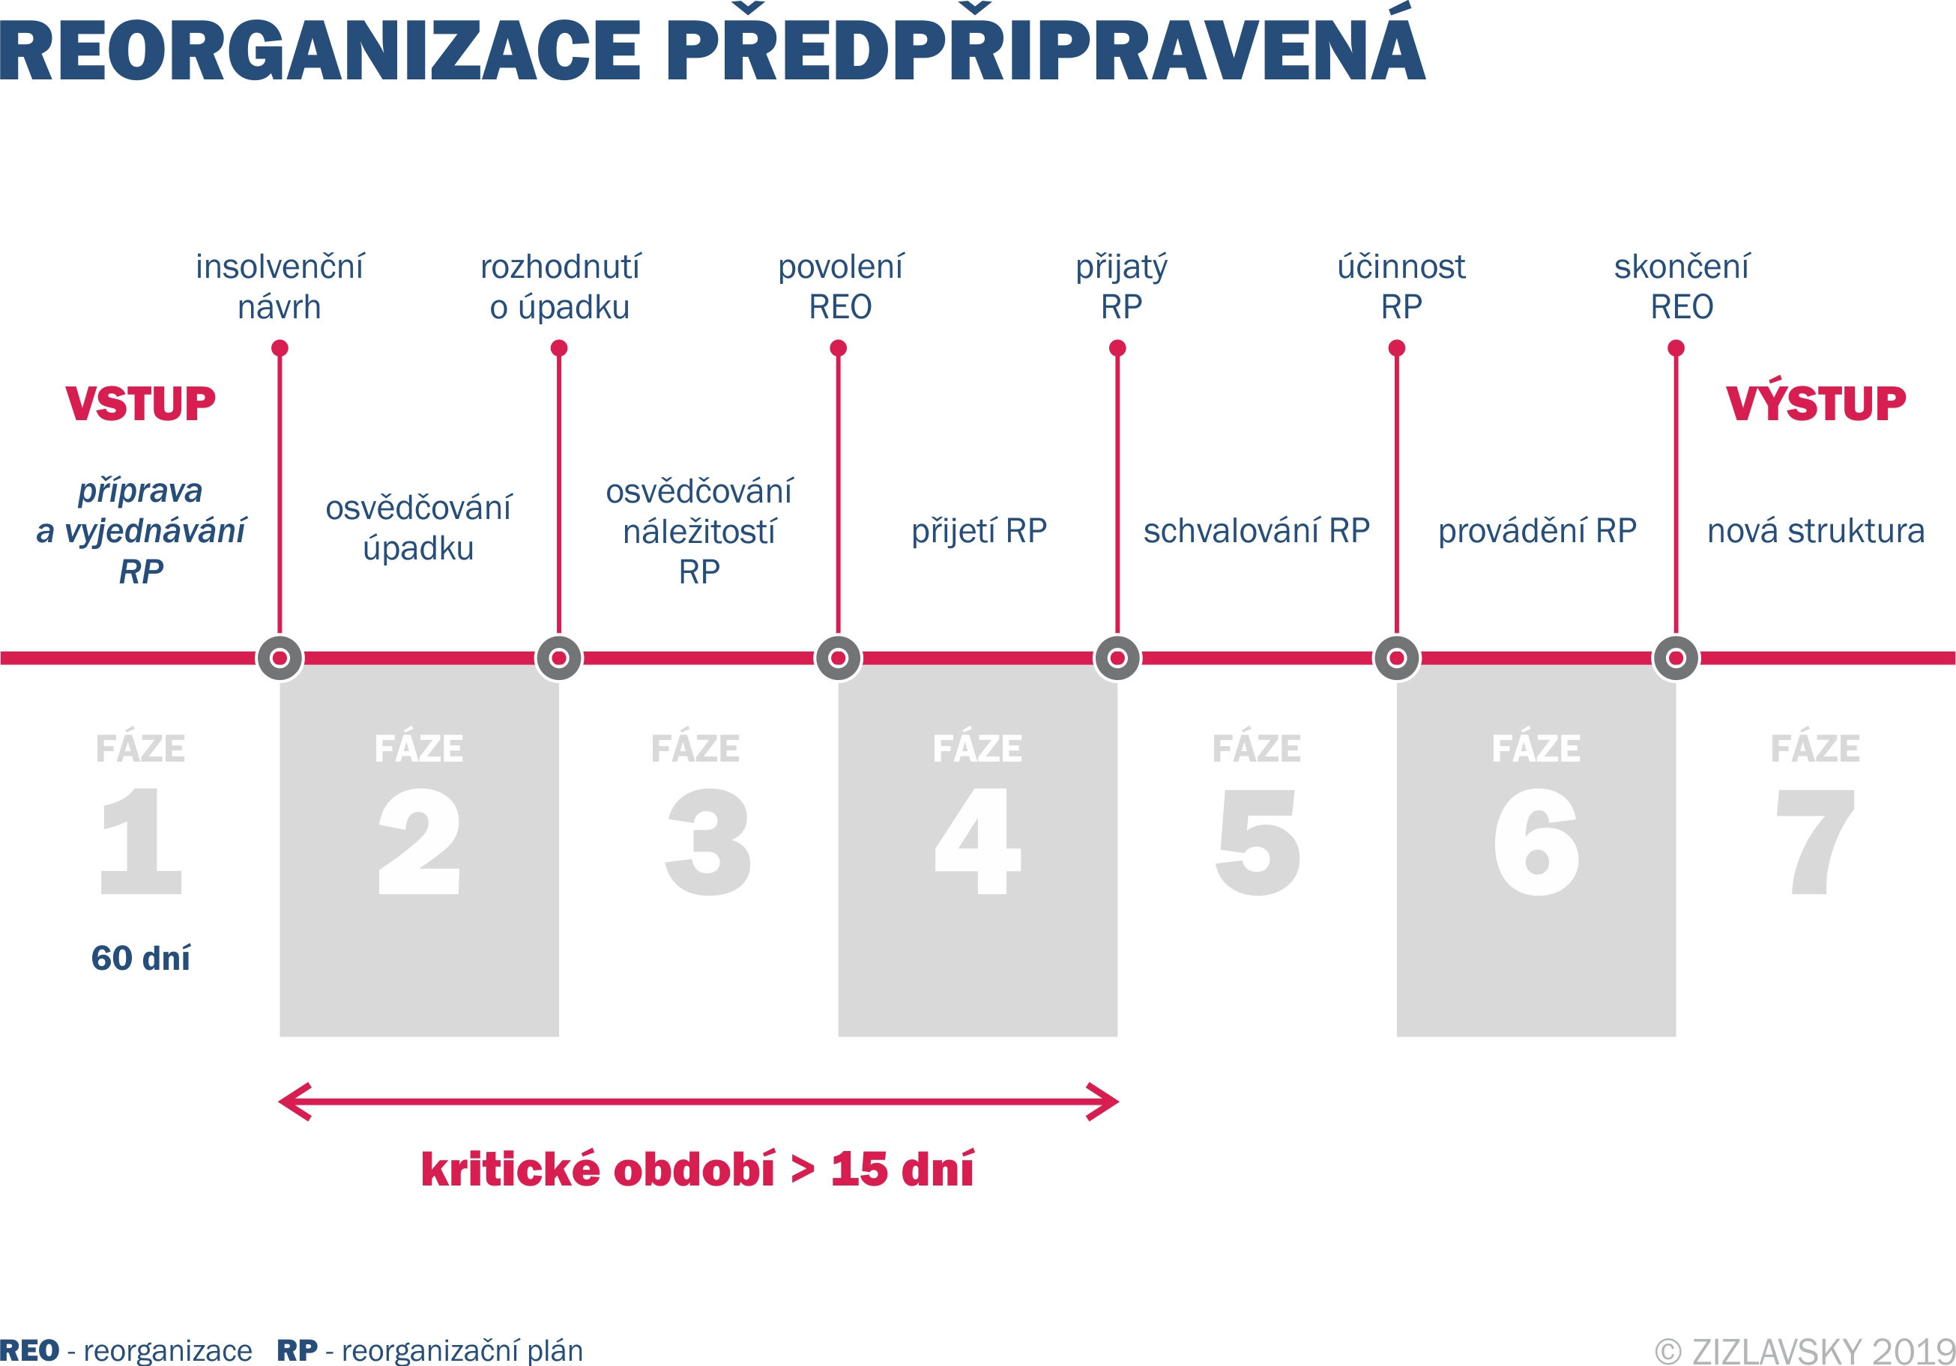
Co funguje (i pro OSVČ < 50 mil./50 zam)
II. PODNIKATELÉ
Insolvenční právo 2019

Slide 44
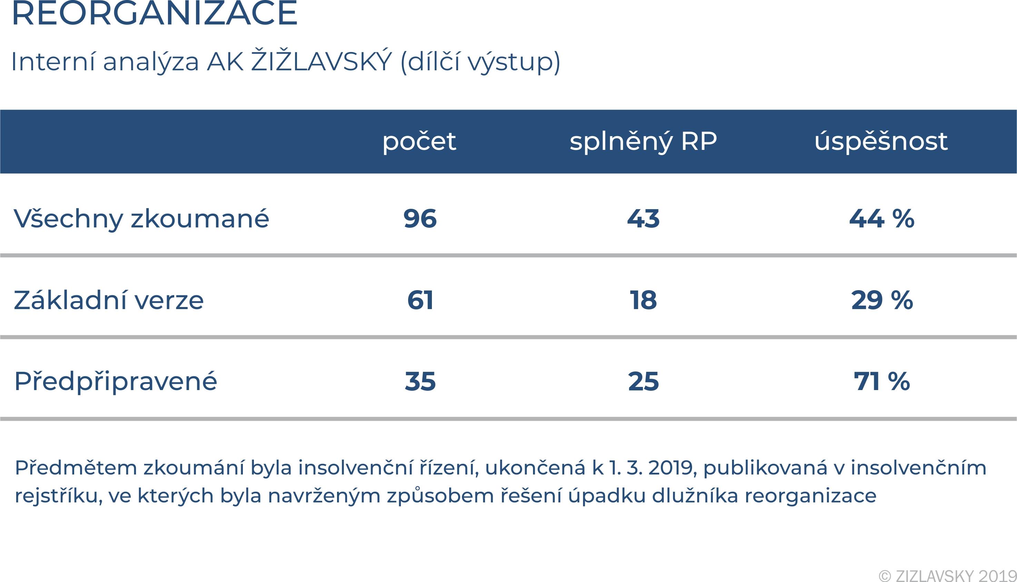
II. PODNIKATELÉ
Analýza reorganizací

Slide 45
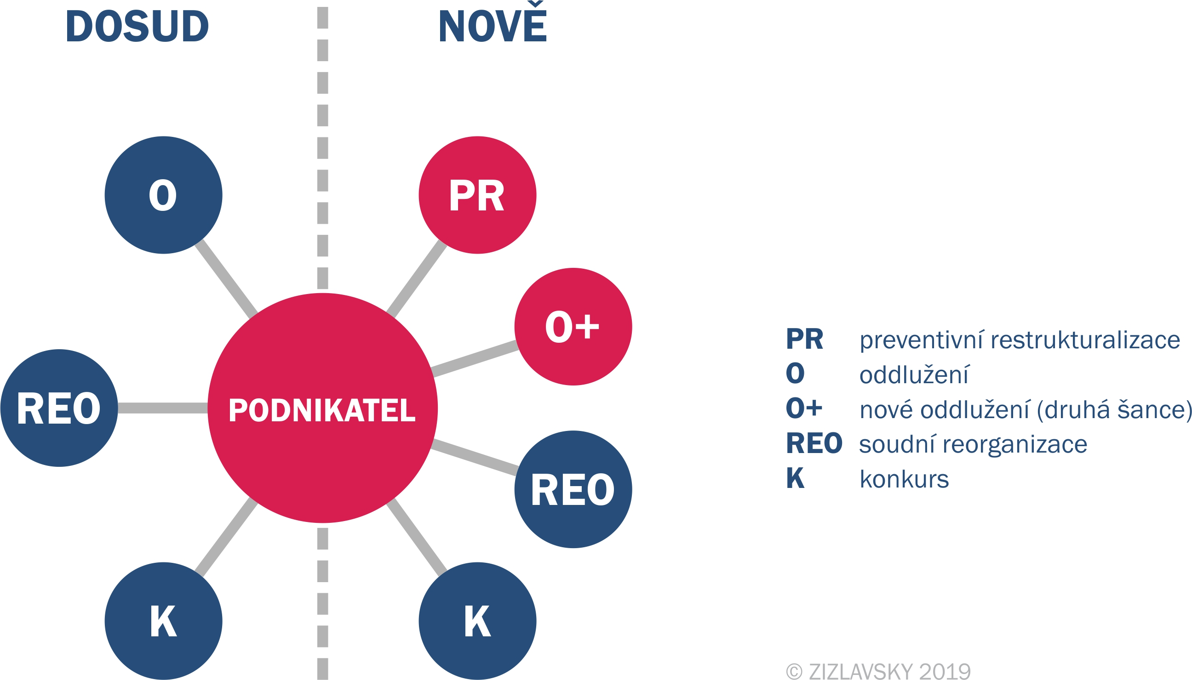
Nové možnosti podnikatelů
II. PODNIKATELÉ
Insolvenční právo 2019

Slide 46
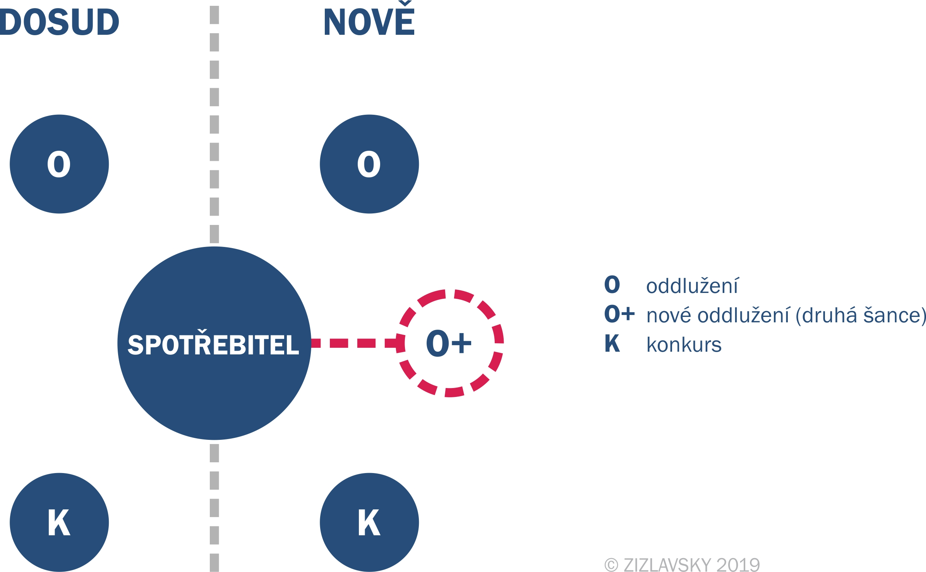
Nové možnosti spotřebitelů
II. PODNIKATELÉ
Insolvenční právo 2019

Slide 47
Jak vypadá 0+
II. PODNIKATELÉ
požadavek zavedení možnosti plného oddlužení podnikatele (čl. 20)
harmonizace obecné doby oddlužení podnikatele na maximálně 3 roky (čl. 21)
zánik všech překážek podnikání po skončení oddlužení (čl. 22)
upravit rozsah odchylek a možnost konsolidace podnikatelských a spotřebitelských dluhů (čl. 23 a 24)
0+ není povinná pro spotřebitele
Insolvenční právo 2019

Slide 48
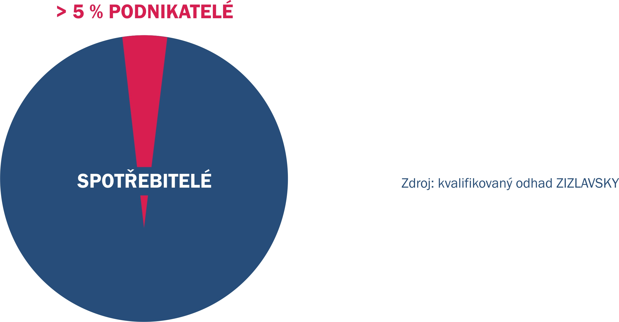
Jak implementovat: Vrtěti psem?
II. PODNIKATELÉ
Insolvenční právo 2019

Slide 49
Účinnost 2021 – implementace?
II. PODNIKATELÉ
dluhy ze spotřeby jsou jiné než dluhy při neúspěchu v podnikání
debata o parametrech oddlužení spotřebitelů se již vedla!
stačí upravit parametry oddlužení podnikatelů (není funkční)
preventivní restrukturalizace = máme funkční rámec reorganizace
stačí jen dopracovat stávající insolvenční zákon (10 let zkušeností)
zcela nový zákon by byl krokem do tmy
Insolvenční právo 2019

Slide 50
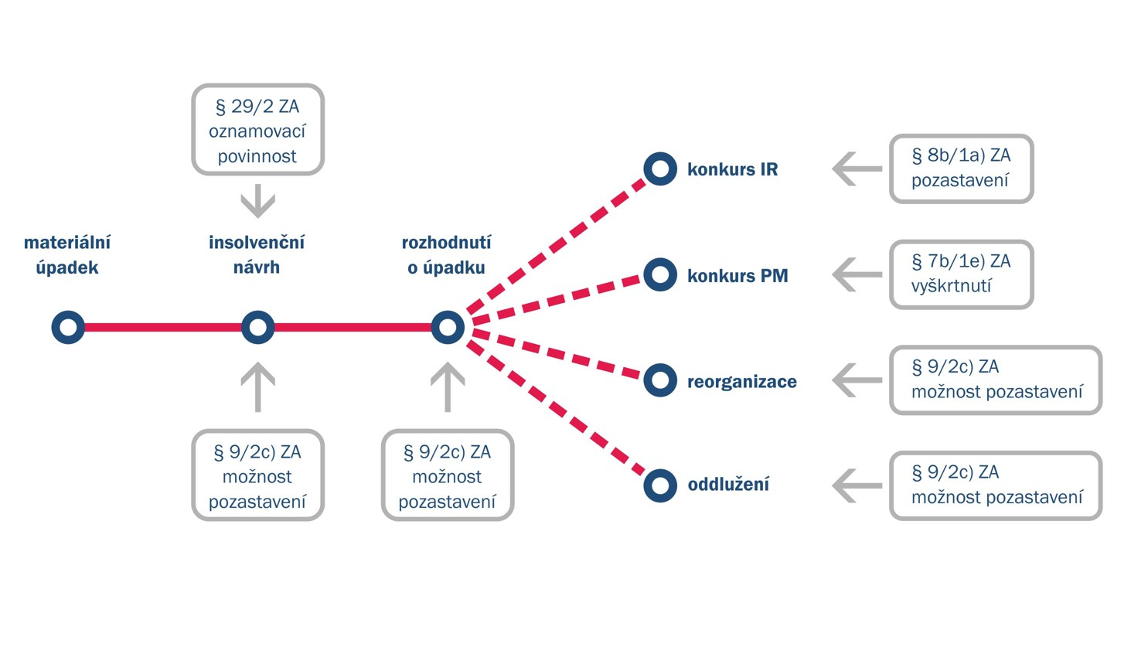
Úpadek advokáta
II. PODNIKATELÉ
Insolvenční právo 2019

Slide 51
Od 1. 1. 2014
III. KORPORACE
pro velké korporace i malé podniky = možnost věřitelské reorganizace - VV může odvolat i volit členy SO a DR dlužníka, což funguje ve spojení s právem odejmout dlužníkovi právo sestavit reorganizační plán (§ 333/2, § 339/2,3 – novela s účinností od 1.1. 2014)
pro malé podniky = od 1.1. 2014 také snížení limitu pro nekonsenzuální variantu reorganizace ze 100 mil. Kč ročního obratu na 50 mil. Kč ročního obratu a ze 100 zaměstnanců na 50 zaměstnanců (§ 316/4)
„druhá generace“ řešení dává kromě uspokojení pohledávek věřitelů akcent na zachování hodnoty podniku a pracovních míst tam, kde to dává smysl (SRN reforma 1991 – vzor USA Chapter 11 Bankruptcy codes, ČR 2008, 2014)
Insolvenční právo 2019

Slide 52
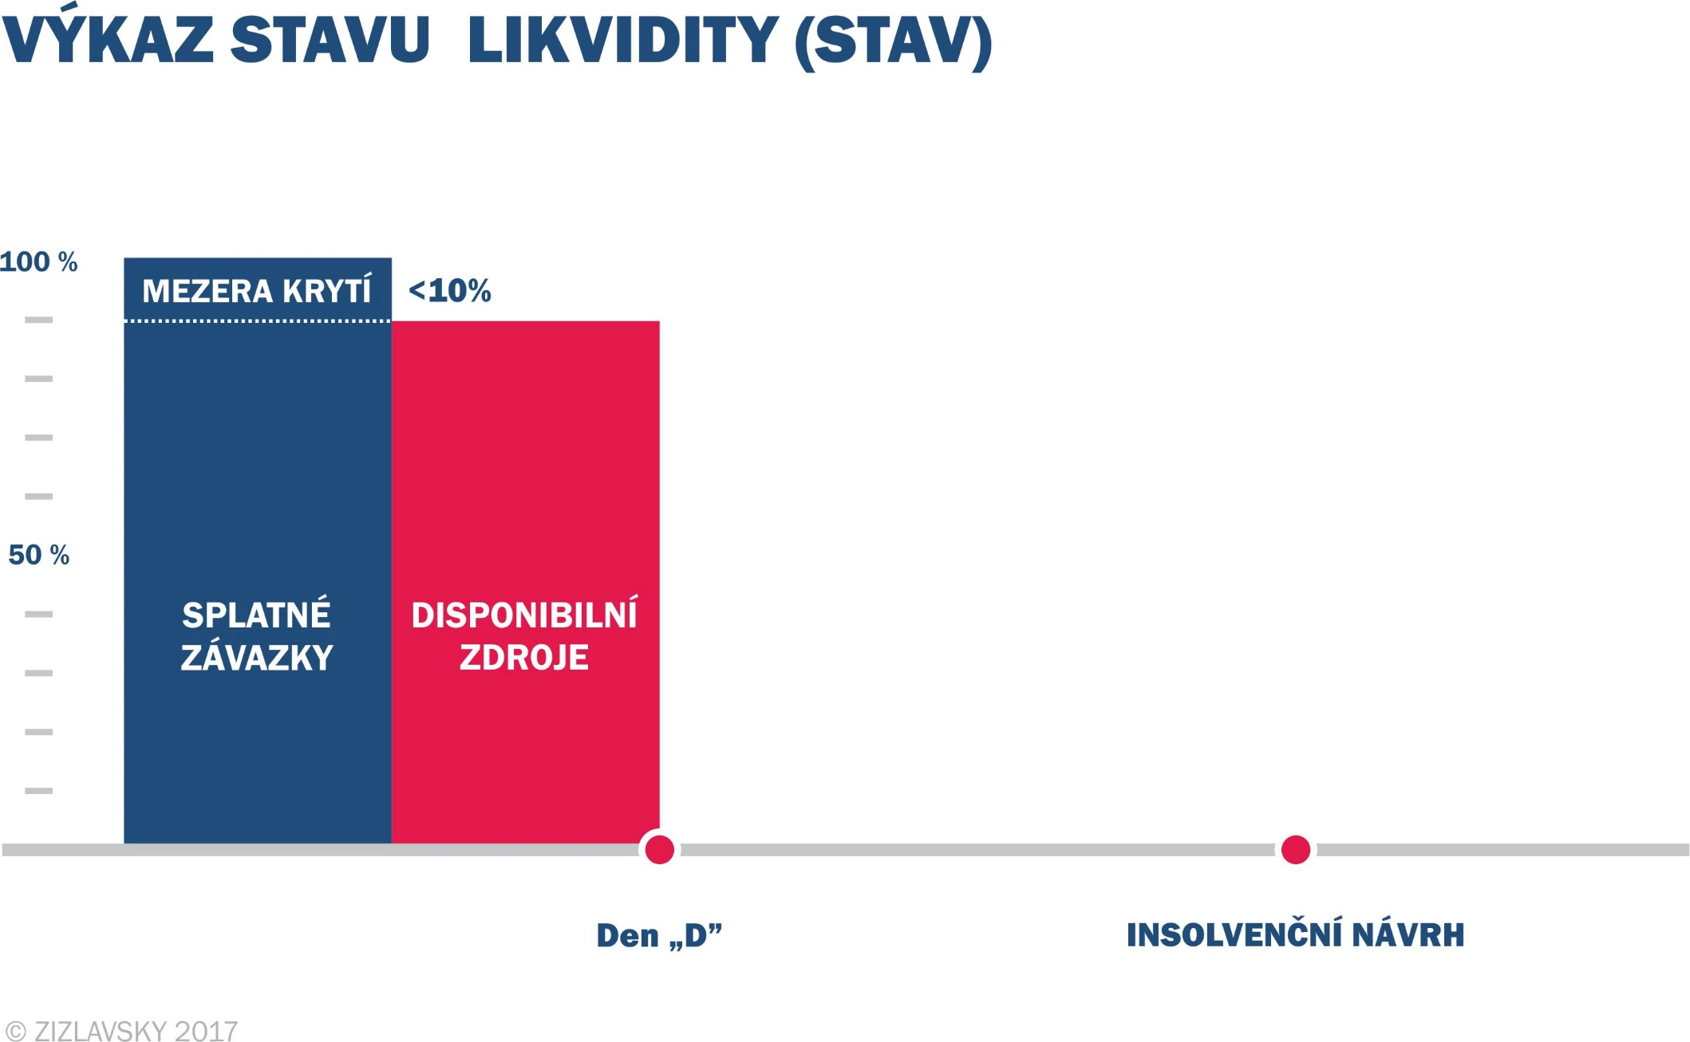
Od 1. 7. 2017
III. KORPORACE
Insolvenční právo 2019

Slide 53
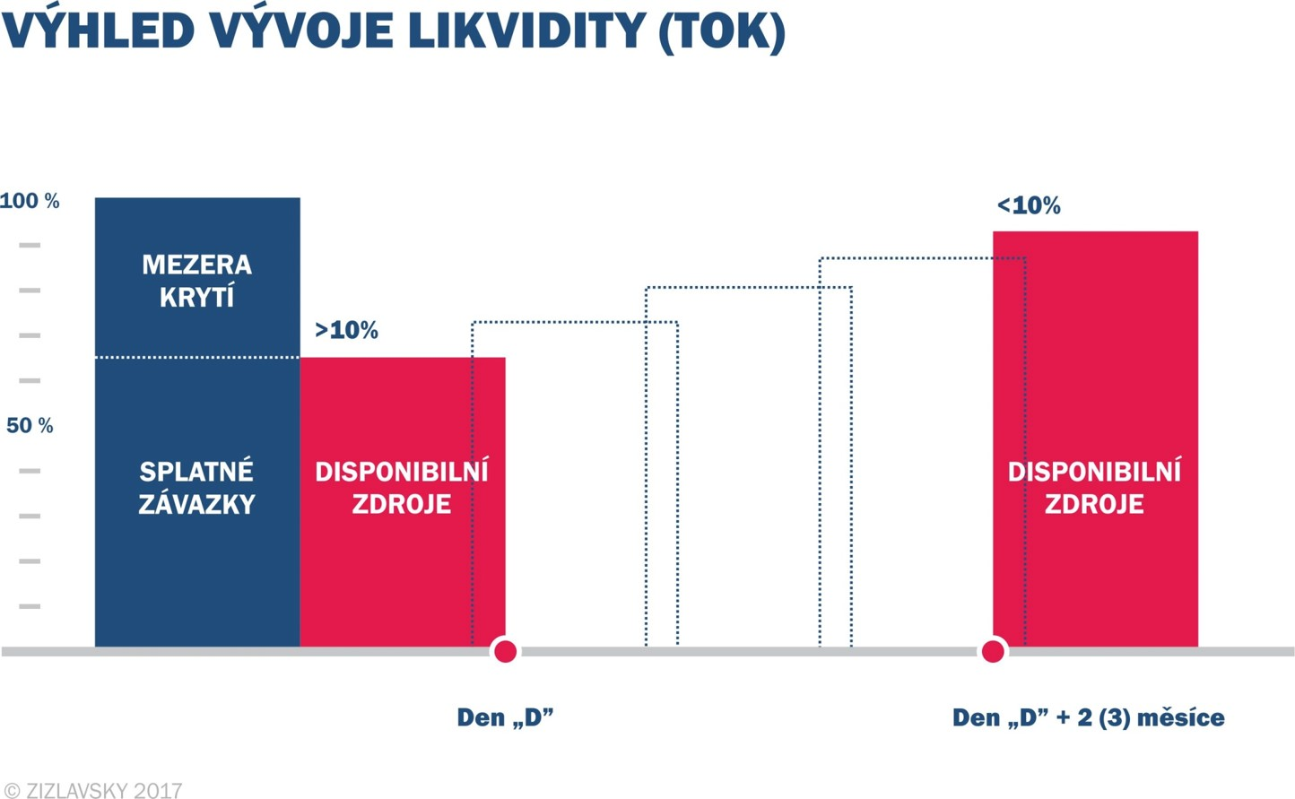
Od 1. 7. 2017
III. KORPORACE
Insolvenční právo 2019

Slide 54
Co z toho plyne?
III. KORPORACE
mění se legální definice insolvence
platí to jen pro podnikatele
legální definice předlužení se nemění
mění se statický pohled na insolvenci
dynamický pohled – uzavírání mezery krytí
Insolvenční právo 2019

Slide 55
Uzavírání mezery krytí
III. KORPORACE
platební neschopnost nebo platební zadrhnutí?
trvalá neschopnost garantovat dostatek zdrojů na úhradu úvazků
dočasný výkyv, který lze překonat (skluz dodávky, oddálení fakturace)
odpovědnost manažerů za reálné hodnocení stavu
jen v důvodných případech možnost uzavírání mezery krytí v čase 2 měsíce
konkrétní opatření: dokončí se dodávka, zvýší se výnosy, sníží se náklady, majitelé doplní kapitál
Insolvenční právo 2019

Slide 56
Forum shopping
III. KORPORACE
jde o změnu sídla krátce před zahájením řízení
možný účel forum shoppingu (důvodová zpráva novely):
  ztížit výkon práv věřitelů
  dosáhnout příznivějšího posuzování věci jiným soudem
USA – i názory, že pružnější soud = lepší „služba“
navrhovaná změna místní příslušnosti: rozhodné sídlo 6 měsíců před zahájením řízení
nové evropské nařízení 3 měsíce (čl. 3 bod 1. druhý pododstavec in fine)
Insolvenční právo 2019

Slide 57
Pravomoc „nepříslušného soudu“ (nový § 7b/5)
III. KORPORACE
opatření, která nesnesou odkladu
jmenování prozatímního věřitelského výboru
jmenování předběžného správce
rozhodnutí o nezveřejnění insolvenčního návrhu
rozhodnutí o odmítnutí insolvenčního návrhu
pozn.: otázka zákonného soudce
Insolvenční právo 2019

Slide 58
Výměna správců (změny § 29/1)
III. KORPORACE
rozšíření možnosti věřitelů odvolat/ustanovit správce, určeného reorganizačním plánem (předjednaná REO) - na schůzi věřitelů po přeměně reorganizace v konkurs
komparace: v oddlužení se tato možnost naopak omezuje – o odvolání/ustanovení správce hlasují věřitelé nejen podle výše pohledávek, ale nově i podle počtu hlav (kumulativně)
Insolvenční právo 2019

Slide 59
Výměna správců (změny § 29/1)
III. KORPORACE
přezkum pohledávky, kterou popřel
vedení s tím souvisejících incidenčních sporů
uplatňování majetkových práv vůči tomu, kdo jej odvolal (zde již nejsou zmíněny incidenční spory)
soud může rozhodnout jinak
Status odvolaného správce
postavení odděleného správce
podmínka souhlas správce
Insolvenční právo 2019

Slide 60
Věřitelé se střetem zájmů – vývoj úpravy
III. KORPORACE
původní úprava:
„Nejde–li o volbu věřitelského orgánu, nesmí žádný z věřitelů hlasovat ve vlastní věci nebo ve věci osoby věřiteli blízké anebo osoby, která tvoří s věřitelem koncern.“
ideový koncept: „záchrana ve skupině“ dnes (§ 53/1):
„Nejde-li o volbu věřitelského výboru, nesmí žádný z věřitelů hlasovat ve vlastní věci. Ve věci osoby, která tvoří s věřitelem koncern, nebo ve věci osoby věřiteli blízké, může věřitel hlasovat, nestanoví-li tento zákon jinak.“
Insolvenční právo 2019

Slide 61
Nový koncept „koncernový únos“ (změna § 53/1)
III. KORPORACE
  idea: koncernoví věřitelé mají zájem na straně dlužníka, nejde jim o plnění na jejich pohledávku, silou svých hlasů „unáší“ řízení ostatním:
  „Věřitel, který s dlužníkem tvoří koncern anebo je osobou dlužníkovi blízkou, nesmí na schůzi věřitelů hlasovat, nestanoví-li zákon jinak: o reorganizačním plánu předloženém jinou osobou než dlužníkem nebo věřitelem podle věty před středníkem (pozn. věřitelem, který tvoří s dlužníkem koncern nebo je osobou dlužníkovi blízkou) hlasovat může.“
i další omezení (ale je zachováno právo na plnění na pohledávku)
Insolvenční právo 2019

Slide 62
Proces rozhodování o hlasovacích právech (§ 51 a § 52)
III. KORPORACE
  základní princip: není-li zde rozhodnutí schůze věřitelů ani rozhodnutí soudu dle § 51/1, uplatní se stanovisko insolvenčního správce uvedené v seznamu přihlášených pohledávek (změna § 51/3)
  rozhoduje-li soud, platí „miniproces“ s krátkými lhůtami, které mají soudu umožnit připravit se na rozhodnutí (nový § 52/2):
  návrh na rozhodnutí soudu musí být doručen soudu 7 dní před schůzí věřitelů; lhůta však neskončí dříve než 5 dní po zveřejnění seznamu
  rozhodné skutečnosti a důkazy musí navrhovatel předložit soudu 2 pracovní dny před schůzí věřitelů
Insolvenční právo 2019

Slide 63
Šikanózní insolvenční návrhy (dosud)
III. KORPORACE
účel: poškodit konkurenta v soutěži o zakázky
současné nástroje obrany:
  odmítnutí návrhu pro zjevnou bezdůvodnost (§ 128a)
  sankce za zjevně bezdůvodný návrh (§ 128a/3)
  jistota na způsobenou škodu či újmu (§ 82/2c)
  vyloučení účinků zahájení řízení (§ 82/2 b)
další nástroje (novela):
předběžné posouzení věřitelského návrhu (dále)
povinnost navrhovatele doložit existenci pohledávky (dále)
nové následky zjevně bezdůvodného návrhu (dále)
Insolvenční právo 2019

Slide 64
Předběžné posouzení věřitelského návrhu (nový § 100a)
III. KORPORACE
v případě pochybností o důvodnosti: soud do druhého pracovního dne po podání insolvenčního návrhu (IN) rozhodne o nezveřejnění
i když se IN nezveřejní, doručením rozhodnutí dlužníkovi nastávají účinky § 111
nahlížet do spisu může pouze dlužník a insolvenční navrhovatel
ve lhůtě 7 dní od podání IN pak soud:
  buď IN odmítne pro zjevnou bezdůvodnost (nový § 101/3 a starý § 100a/1), nebo
  oznámí zahájení insolvenčního řízení vyhláškou a vede již řízení veřejně (nový § 101/3)
Insolvenční právo 2019

Slide 65
Povinnost navrhovatele doložit existenci pohledávky (doplněný § 105)
III. KORPORACE
každý navrhovatel musí (nadále) doložit, že má proti dlužníkovi splatnou pohledávku
je-li dlužníkem právnická osoba: korporace a živnostníci musí nově doložit pohledávku ještě:
  uznáním dlužníka s ověřeným podpisem nebo
  vykonatelným rozhodnutím nebo
  notářským zápisem se svolením k vykonatelnosti nebo
  potvrzením auditora nebo
  potvrzením soudního znalce nebo
  potvrzením daňového poradce nebo
  u zahraničního věřitele obdobně
v případě pohledávek postoupených v 6-ti měsících před zahájením řízení platí i povinnost doložit skutečného majitele navrhovatele (nové § 105/3 a § 177/2)
Insolvenční právo 2019

Slide 66
Nové následky zjevně bezdůvodného návrhu (změněný § 128a)
III. KORPORACE
zjevně bezdůvodné návrhy soud nadále odmítá
nově se za ně ale považují i návrhy, kdy věřitel řádně a včas nezaplatí zálohu na náklady řízení (doplněný § 128a/2 d)
maximální pokuta za zjevně bezdůvodný návrh se zvyšuje z původních 50 000 Kč na 500 000 Kč (změna § 128a/3)
nový návrh může věřitel podat po jeho odmítnutí nejdříve 6 měsíců od právní moci rozhodnutí o odmítnutí (nový § 128a/4) - neplatí jen u odmítnutí pro nezaplacení zálohy
Insolvenční právo 2019

Slide 67
„Odhalování závoje“ některých věřitelů (doplněný § 177)
III. KORPORACE
týká se nabyvatelů pohledávek, získaných (postoupením - nebo obdobně):
  v době 6 měsíců před zahájením insolvenčního řízení nebo
  po jeho zahájení
povinnost dokládat „skutečného majitele” pohledávky dle z.č. 253/2008 Sb. o některých opatřeních proti legalizaci výnosů z trestné činnosti a financování terorismu, v platném znění
dokládá se čestným prohlášením: dokud věřitel nedoloží, nemůže hlasovat
neplatí pro fyzické osoby a pro věřitele, kde jsou informace o jeho skutečném majiteli uvedeny ve veřejné evidenci
Insolvenční právo 2019

Slide 68
Skutečný majitel podnikatele (§ 4/4 cit.z.)
III. KORPORACE
fyzická osoba, která fakticky nebo právně vykonává přímo nebo nepřímo rozhodující vliv na řízení nebo provozování obchodního závodu podnikatele; nepřímým vlivem se rozumí vliv vykonávaný prostřednictvím jiné osoby nebo jiných osob
fyzická osoba, která sama nebo na základě dohody s jiným společníkem nebo společníky disponuje více než 25 % hlasovacích práv podnikatele; disponováním s hlasovacími právy se rozumí možnost vykonávat hlasovací práva na základě vlastního uvážení bez ohledu na to, zda a na základě jakého právního důvodu jsou vykonávána, popřípadě možnost ovlivňovat výkon hlasovacích práv jinou osobou
fyzické osoby jednající ve shodě, které disponují více než 25 % hlasovacích práv podnikatele
fyzická osoba, která je na základě jiné skutečnosti příjemcem výnosů z činnosti podnikatele
některé další případy mají speciální úpravu (nadace apod.)
Insolvenční právo 2019

Slide 69

Předpoklady sanace
III. KORPORACE
EKONOMICKÁ LOGIKA PRODUKT/AKTIVITA
trh
REÁLNÝ (NE POPULISTICKÝ) PŘÍSTUP
odbory
manažer
NE JEN „NOMINEE“
1
NE JEN „DELFÍN" HÁJÍ CELOSPOLEČENSKÝ ZÁJEM
státní zástupce
11
2
vlastník
NETUNELUJE
10
3
restart
ZNALOST DOSAŽITELNÝCH CÍLŮ,
KONSTRUKTIVNÍ STRATEGIE
advokát
9
4
DLOUHODOBÁ PERSPEKTIVA,
DŮVĚRA
věřitel
8
5
CIT PRO REÁLNÉ PRIORITY, OPERATIVNÍ PŘÍSTUP BEZ „ČÍNSKÝCH ZDÍ"
soudce
7
6
správce
DOBRÁ ZNALOST PROCESU, ROZSÁHLÉ PRAKTICKÉ ZKUŠENOSTI
regulátor
investor
STABILNÍ PRÁVNÍ RÁMEC, NE ČASTÉ ZMĚNY PRAVIDEL „ZPRAVA DOLEVA"
NENÍ JEN „SUP"
VÝHODA: STRATEGICKÝ INVESTOR
Insolvenční právo 2019

Slide 70
Předcházení úpadku
III. KORPORACE
klíčová role manažerů/osobní odpovědnost
výplata dividendy – nezpůsobí úpadek?
hodnocení investice – neohrozí platební neschopnost? (SAZKA)
optimalizace kapitálové struktury – generuje provoz zdroje na obsluhu dluhu?

Slide 71
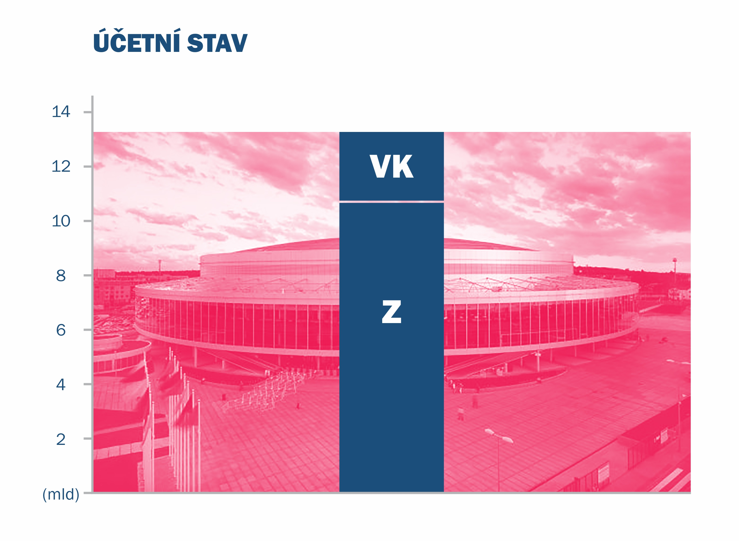
„Potěmkinova vesnice“ SAZKA 2007
III. KORPORACE

Slide 72
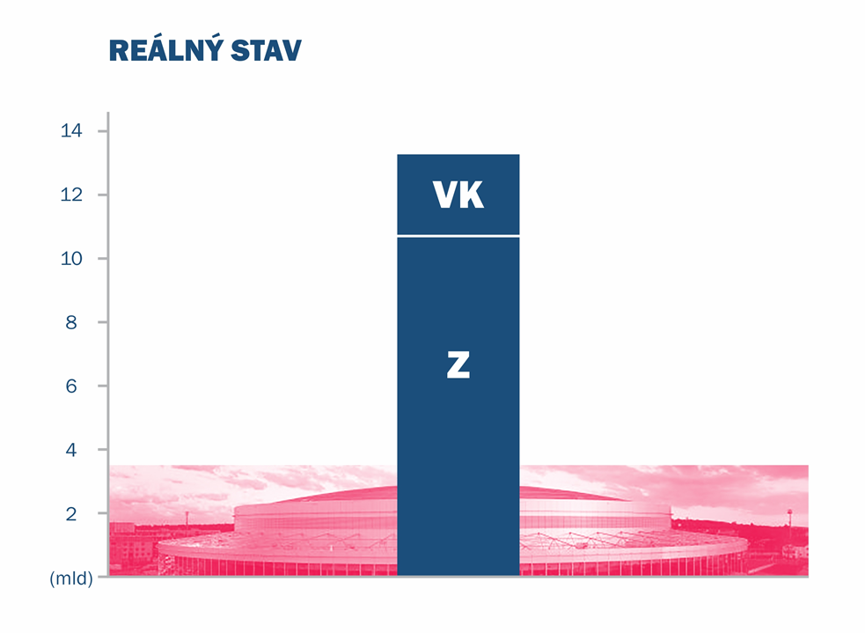
Skutečná SAZKA 2007
III. KORPORACE

Slide 73
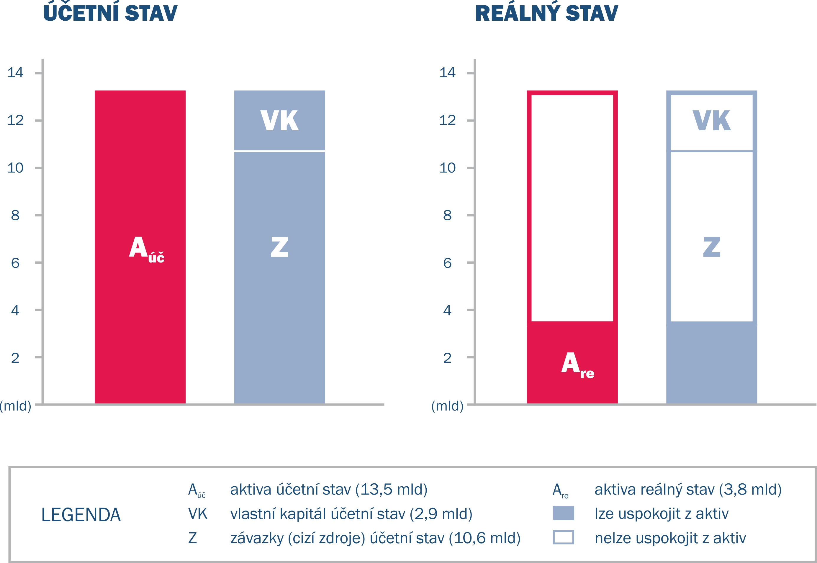
Finanční situace SAZKY 2007
III. KORPORACE

Slide 74
Test insolvence před dělením zdrojů korporace
III. KORPORACE
Obchodní korporace nesmí vyplatit zisk nebo prostředky z jiných vlastních zdrojů, ani na ně vyplácet zálohy, pokud by si tím přivodila úpadek podle jiného právního předpisu.
(§ 40 odst. 1 zákona o obchodních korporacích)

Slide 75
Záloha na podíl na zisku
III. KORPORACE
Zálohu na výplatu podílu na zisku lze vyplácet jen na základě mezitímní účetní závěrky, ze které vyplyne, že obchodní korporace má dostatek prostředků na rozdělení zisku.
(§ 40 odst. 2 zákona o obchodních korporacích)

Slide 76
Speciální žaloba na manažery
III. KORPORACE
Když manažeři dlužníka nepodají řádně a včas insolvenční návrh, odpovídají osobně (neomezeně) za dluhy korporace.
Věřitelé mohou uplatnit přímo vůči nim nárok na neuhrazenou část své pohledávky.
SPECIÁLNÍ ŽALOBA – viz dále.
Insolvenční právo 2019

Slide 77
Příslušnost soudu
III. KORPORACE
od 1. ledna 2014 je upravena výslovně v IZ
věcná je kraj § 7a písm. c) IZ (dříve okres dle rozhodnutí 1 VSPH 55/2010)
místní je insolvenční soud § 7b/4 (dříve obecný soud žalovaného § 84 OSŘ)
PO § 100 IZ insolvenční soud
jistota ale § 75b/1 OSŘ
Insolvenční právo 2019

Slide 78
Věcná legitimace
III. KORPORACE
AKTIVNÍ: věřitel (ne jen navrhovatel), s pohledávkou, zjištěnou v IŘ (§ 99/1)
PASIVNÍ: člen statutárního orgánu dlužníka anebo likvidátor právnické osoby, teoreticky i zákonný zástupce dlužníka, (§ 98/1 a 2)
Důkazy: insolvenční spis
insolvenční rejstřík
protokol z přezkumného jednání
Insolvenční právo 2019

Slide 79
Protiprávní úkon
III. KORPORACE
DLUŽNÍK porušil povinnost podat IN bez zbytečného odkladu poté, co se dozvěděl nebo při náležité pečlivosti měl dozvědět o svém úpadku (§ 98/1 IZ)
dozví se, jen když to zkoumá (testy insolvence)
Důkazy: přihlášky pohledávek (nejstarší zjištěné) – do 1. 7. 2017 stačilo dnes podstatně složitější, pokud dlužník pracuje s mezerou krytí
nové možnosti obrany manažerů
průběžná stanoviska právních poradců
rozhodovací analýzy specialistů na oblast insolvence
Insolvenční právo 2019

Slide 80
Tvrzení o úpadku
III. KORPORACE
SKUTKOVÁ TVRZENÍ v žalobě - popsat stav úpadku:
znaky skutkové podstaty platební neschopnosti, nebo
znaky skutkové podstaty předlužení, nebo
obojí
Časový aspekt – znaky byly naplněny před podáním IN
Důkazy: přihlášky nejstarších pohledávek
ocenění majetku (cena obvyklá)
Insolvenční právo 2019

Slide 81
Důkazní břemeno
III. KORPORACE
Přesun důkazního břemene na žalovaného
Vznik škody a příčinná souvislost se presumuje
Žalovaný musí prokázat, že porušení povinnosti nemělo vliv na rozsah uspokojení V nebo že nesplnil povinnost podat IN z důvodu vyšší moci (§ 99/3)
Neunese-li důkazní břemeno (stav důkazní nouze), platí NŠ
Důkaz: průběžná stanoviska právních poradců
rozhodovací analýzy specialistů na oblast insolvence
Insolvenční právo 2019

Slide 82
Výše škody
III. KORPORACE
Základ tvoří výše pohledávky věřitele zjištěné v IŘ
Od toho se odečte částka, kterou v IŘ obdržel
Rozdíl představuje výši škody (§ 99/2)
Insolvenční právo 2019

Slide 83
Výše škody
III. KORPORACE
29 Odo 1220/2005 z 27. 9. 2007 NS ČR připustil, že výši škody lze určit i dříve než (až)
v souvislosti s rozvrhem (kupř. při částečném rozvrhu) - rozhodnutí bylo publikováno ve Sbírce soudních rozhodnutí a stanovisek pod číslem R 33/2008
29 Cdo 2735/2029 Cdo 4968/2009 z 11. 4. 2012 NS ČR dovodil, že když V uplatňuje kupř. jen 50 % neuhrazené pohledávky, může být podkladem pro závěr o výši škody i zpráva správce o stavu konkursního řízení, která vyloučí možnost uspokojení pohledávky V v konkursu v rozsahu, v němž se domáhá náhrady škody
12 z 30. 6. 2014 NS ČR dovodil, že dnem, kdy škoda vznikla (nejpozději mohla vzniknout), je den, kdy byl skutečně podán návrh na prohlášení konkursu na majetek dlužníka; od tohoto dne totiž již případný pokles míry uspokojení věřitelovy pohledávky z majetku dlužníka nelze odvozovat od porušení povinnosti podat návrh na prohlášení konkursu na majetek dlužníka - rozhodnutí bylo publikováno ve Sbírce soudních rozhodnutí a stanovisek pod číslem R 103/2014
2 VSOL 1295/2014-B-83 z 12. 1. 2015 předběžné opatření dle § 100 insolvenčního zákona (vydáno a potvrzeno odvolacím soudem)
Insolvenční právo 2019

Slide 84
Srovnání ČR a SR
III. KORPORACE
konstrukce odpovědnosti manažerů v ČR a SR se v dílčích otázkách liší
ČR má nově upraven koncept mezery krytí a uzavírání mezery krytí – omezuje to rizika manažerů v čase (posun bodu zlomu) x SR tento koncept nezná
SR zná povinnost manažerů podat IN pouze pro případ skrytého úpadku = předlužení, nikoli pro případ platební neschopnosti (§ 11/2 ZKR) x ČR má tuto povinnost upravenu i pro případ platební neschopnosti
odpovědnost spojená s neúčinnými úkony v materiálním úpadku se však týká jak v SR, tak i v ČR předlužení i platební neschopnosti
v SR uplatňuje správce vůči manažerům kromě náhrady škody (§ 11a ZKR) ještě nárok na specifickou pokutu ve výši poloviny základního jmění (§ 11/2 ZKR)
kromě nároků dle IZ nebo ZKR jsou v SR ještě nároky dle ObchZ 513/1991 (např. § 66aa – přímá úprava odpovědnosti ovládající osoby za škodu, způsobenou věřitelům úpadkem ovládané osoby) a v ČR dle nového ZOK (např. § 62 a § 68)
Insolvenční právo 2019

Slide 85
Vydání prospěchu § 62 ZOK
III. KORPORACE
aktivní legitimace: insolvenční správce
pasivní legitimace: člen nebo bývalý člen orgánů (nejen SO)
žaloba: na plnění – veškerý prospěch za 2 roky zpětně od RÚ (nejen odměna, ale i náhrada za benefity, stravenky, pojištění)
podmínka: 1. insolvenční návrh podal věřitel (!) tlak (§ 98)
podmínka: rozhodnutí o úpadku
podmínka: výzva insolvenčního správce
podmínka: alespoň měl nebo mohl vědět o hrozícím úpadku dle jiného předpisu = § 3 odst. 4
podmínka: v rozporu s péčí řádného hospodáře neučinil za účelem odvrácení hrozícího úpadku vše potřebné a rozumné
nejde o incidenční spor § 159 a contrario
Insolvenční právo 2019

Slide 86
Ručení členů orgánů § 68 ZOK
III. KORPORACE
aktivní legitimace: insolvenční správce a věřitel (chystá se změna – jen správce)
pasivní legitimace: člen nebo bývalý člen SO + ale i vlivná nebo ovládající osoba § 76/3 ZOK
žaloba: na plnění - až do výše zjištěných pohledávek
podmínka: rozhodnutí o úpadku
podmínka: alespoň měl nebo mohl vědět o hrozícím úpadku dle jiného
předpisu = § 3 odst. 4
podmínka: v rozporu s péčí řádného hospodáře neučinil za účelem odvrácení hrozícího úpadku vše potřebné a rozumné
výluka: krizový manažer § 68/1 ZOK (péče řádného hospodáře)
nejde o incidenční spor § 159 a contrario
viz i § 159 NOZ, který platí i pro dozorčí orgány – žaloba na porušení statusové povinnosti (dříve § 194 ObchZ)
Insolvenční právo 2019

Slide 87
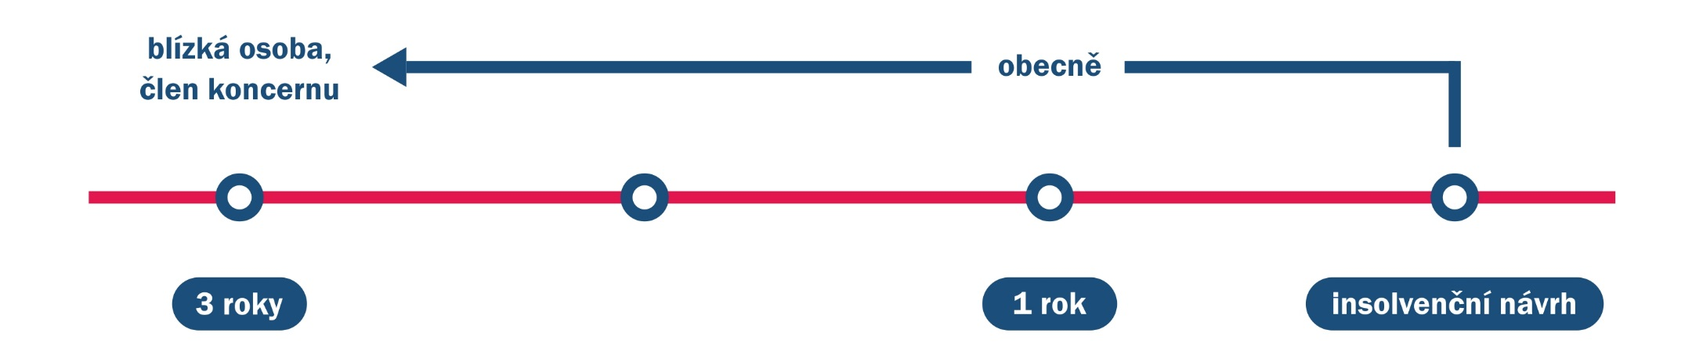
Neúčinnost § 240 IZ (neekvivalentní)
III. KORPORACE
smlouva (jednání) bez přiměřeného protiplnění (nižší cena než obvyklá)
dlužník tak jednal v době, kdy byl v úpadku nebo šlo o úkon, který vedl k úpadku (dividenda, špatné investiční rozhodnutí)
fikce úpadku, pokud má prospěch člen koncernu nebo osoba blízká
časový test:

Slide 88
Neúčinnost § 241 IZ (zvýhodňující)
III. KORPORACE
zvýhodňující jednání (jeden věřitel dostane na úkor ostatních věřitelů více, než by dostal v konkursu)
v době, kdy byl dlužník v úpadku nebo to vedlo k úpadku (velká platba)
fikce úpadku, pokud má prospěch člen koncernu nebo osoba blízká
časový test:

Slide 89
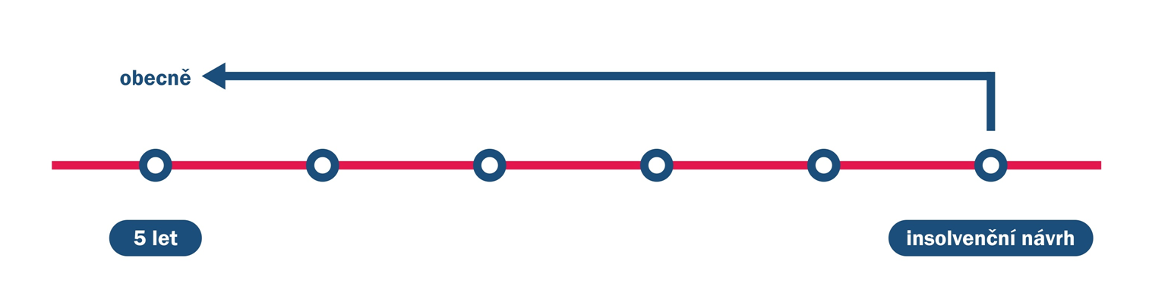
Neúčinnost § 242 IZ (úmyslně zkracující)
III. KORPORACE
obě strany transakce ví, že touto transakcí zkracují uspokojení věřitele (věřitelů)
fikce úmyslu, pokud takto jednají osoby z koncernu nebo osoby blízké
časový test:

Slide 90
Sanace nebo likvidace?
III. KORPORACE
SCÉNÁŘ A) za 2 měsíce se podaří uzavřít mezeru krytí
SCÉNÁŘ B) nepodaří se to, ale čas se využije na přípravu reorganizace
SCÉNÁŘ C) likvidační řešení - eskaluje rizika manažerů
ad A)
práce s mezerou krytí omezuje rizika manažerů (posun bodu zlomu, část minulých transakcí je v bezpečné zóně)
Ad B)
reorganizace omezuje rizika manažerů (aktivní zapojení manažerů do procesu, vyšší uspokojení)

Slide 91
Orientační statistiky konkursu
III. KORPORACE

Slide 92
Orientační statistiky reorganizace
III. KORPORACE

Slide 93
Srovnání
III. KORPORACE
Věřitelé | Nezajištění | Zajištění
KONKURS | 3% | 25%
REORGANIZACE | 23% | 83%
X | 7 | 3

Slide 94
Něco navíc? (Pravidla přednosti)
III. KORPORACE
pohledávky při pokračujícím provozu podniku
běžící neukončené smlouvy
plnění z ukončených smluv od IN do ukončení smlouvy
nově uzavřené smlouvy
úvěrové financování, dodavatelský úvěr a dodávky surovin nebo energií
Notes:
(§ 111/2 IZ)
(§ 168/2 g) s § 253 K a § 330a IZ REO)
(168/2 h) s § 253 K a 330a IZ REO - jistota od IN do RZŘÚ + 30 dní)
(§ 168/2 f) + dokonce § 37/3 IZ osobní odpovědnost IS
za splnění)
(§ 41 - za MP § 168/1 f) IZ)

Slide 95
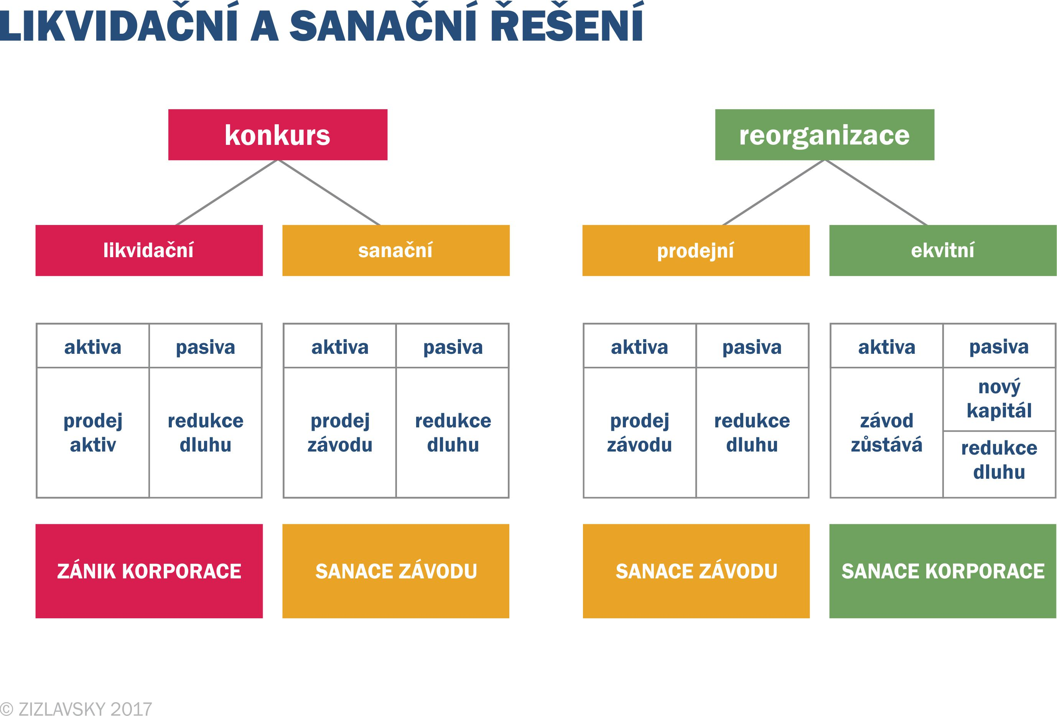
Likvidační a sanační řešení
III. KORPORACE

Slide 96
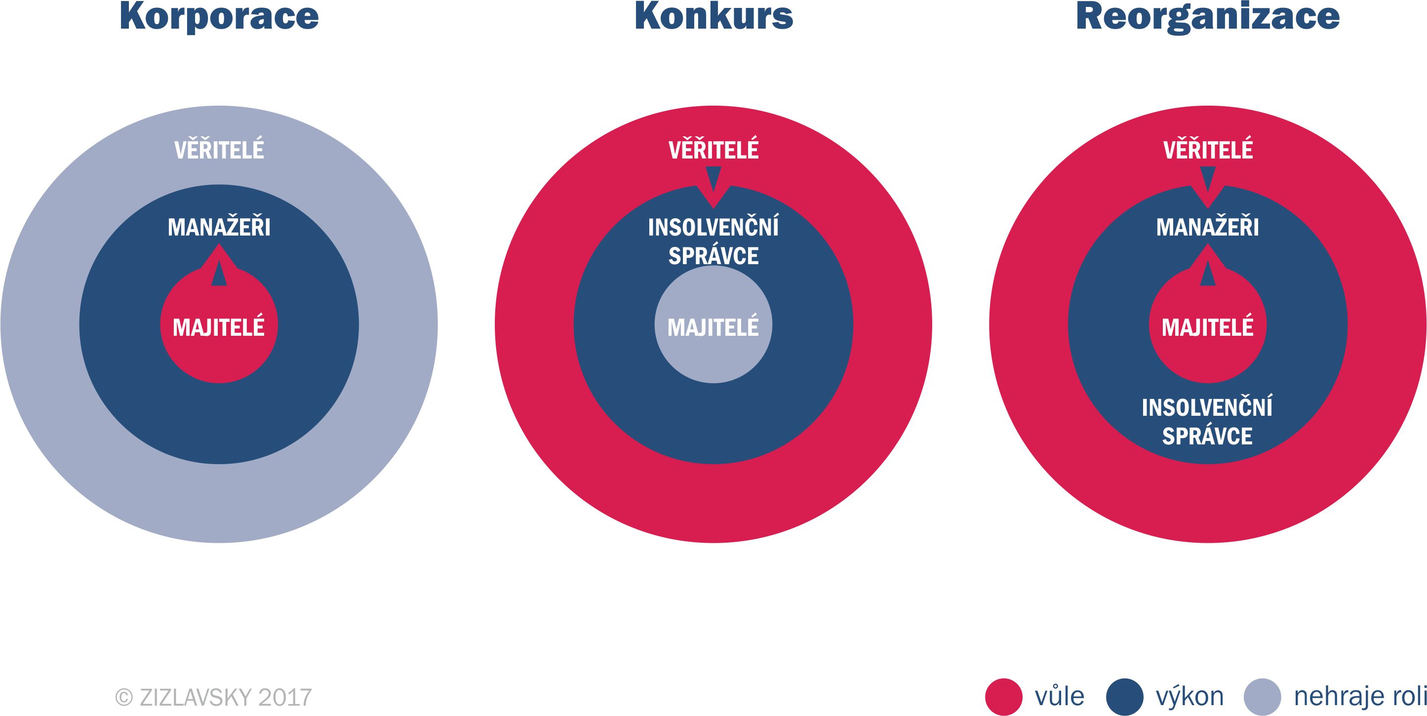
Kdo je ve hře?
III. KORPORACE

Slide 97
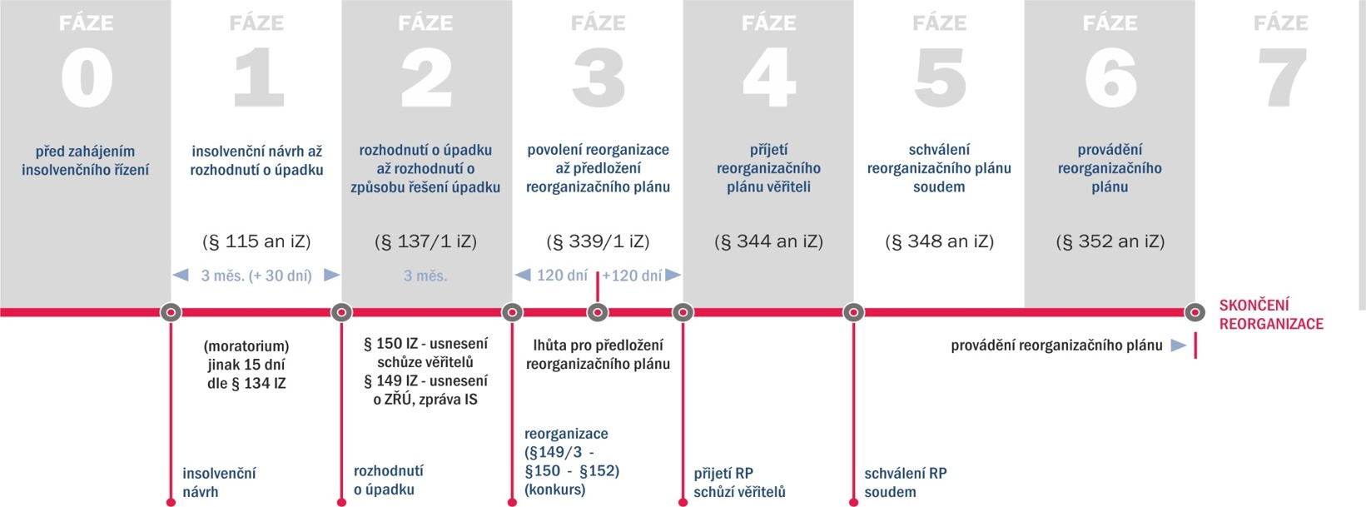
REORGANIZACE – základní varianta
III. KORPORACE

Slide 98
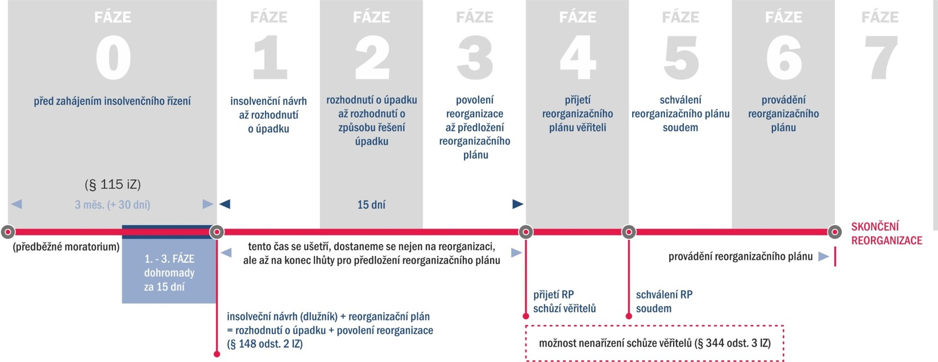
REORGANIZACE – „předbalená“
III. KORPORACE

Slide 99
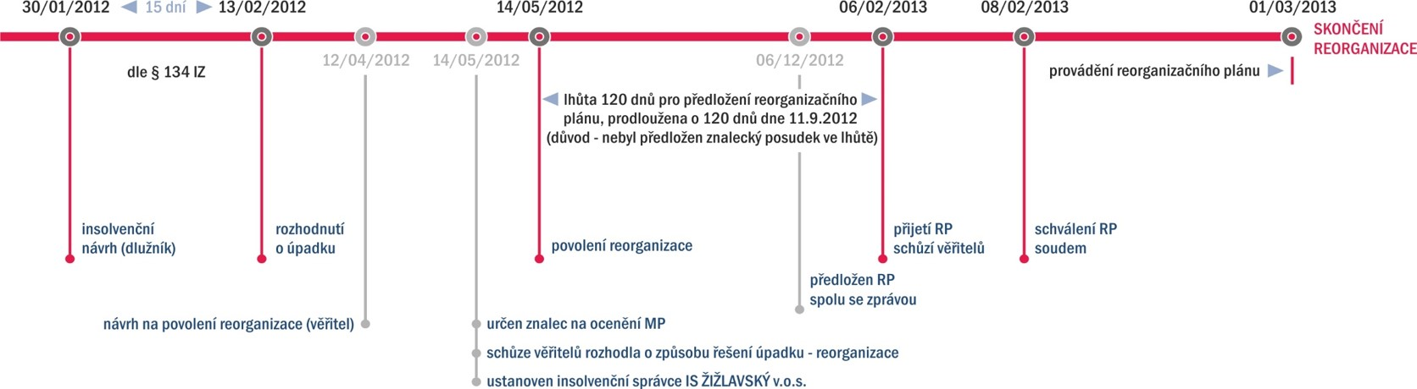
SAMETEX spol. s r.o.
III. KORPORACE

Slide 100
Možné přístupy
III. KORPORACE
míra dodržování pravidel ochrany manažerů před úpadkem = limituje možnosti ochrany při pozdějším úpadku (nedá se dohnat později)
iracionálně apatický přístup v likvidačním konkursu - eskaluje rizika
racionálně apatický přístup v likvidačním konkursu = reaktivní chování
s využitím průběžně zpracovávané dokumentace – částečná kontrola rizik
racionálně apatický přístup v likvidačním konkursu ohledně aktiv, spojený s proaktivním jednáním ohledně pasiv (podpora popírání sporných pohledávek věřitelů) – částečná kontrola rizik
různé kombinace proaktivního jednání a strategických partnerství v rámci sanačního konkursu s udržením provozu a prodejem podniku – vyšší míra kontroly rizik
různé kombinace proaktivního jednání a strategických partnerství v rámci prodejní nebo ekvitní reorganizace – vyšší míra kontroly rizik
Insolvenční právo 2019

Slide 101
Pasiva – apatický přístup
III. KORPORACE
Insolvenční právo 2019

Slide 102
Redukce pasiv – aktivní přístup
III. KORPORACE
© Zizlavsky 2018
Insolvenční právo 2019

Slide 103
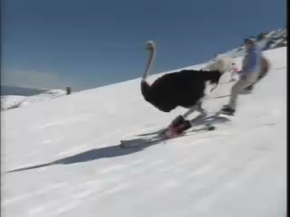
Není lyžař jako lyžař
III. KORPORACE
Zdroj: https://www.youtube.com/watch?v=wulu3Nmxnjg
Insolvenční právo 2019

Slide 104
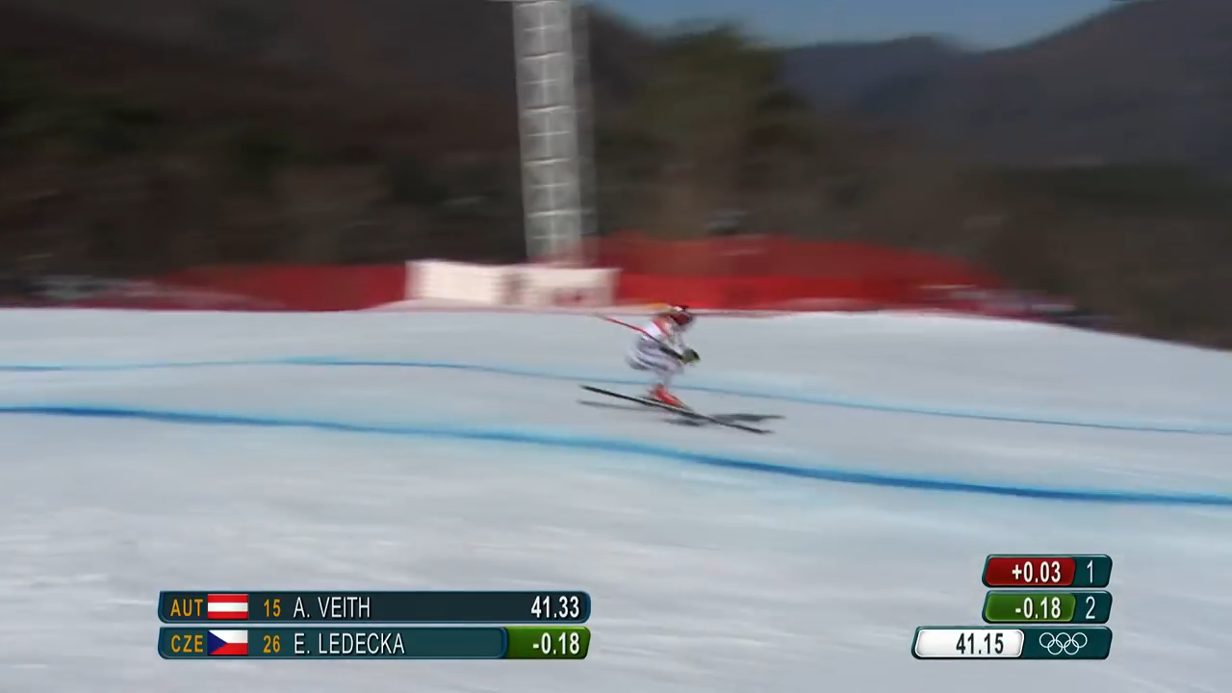
Není lyžař jako lyžař
III. KORPORACE
Zdroj: https://www.youtube.com/watch?v=bfjaUVNnh-w
Insolvenční právo 2019

Slide 105
Není manažer jako manažer
III. KORPORACE
Každý manažer nese jiná rizika!
Rizika jsou dána řadou faktorů:
právním řádem, ve kterém působí, nastavením pravomocí, reálnou možností jejich výkonu, strukturou vlivu ve skupině, oborem podnikání, skladbou klíčových věřitelů, situací na trhu apod.
Reálná ochrana před riziky vyžaduje dodržování základních pravidel + promyšlené individuální řešení.
Insolvenční právo 2019

Slide 106
Základní pravidla manažera
(kurz přežití)
III. KORPORACE
1. Pochopte svou roli, svá rizika a své možnosti - není manažer jako manažer!
2. Nepleťte si roli manažera a vlastníka – vlastník je stratég, manažer je v „první linii“
3. Rozlišujte právní rámce správy korporací, ve kterých jednáte (jsou 2)
4. Ujasněte si, ověřte si a správně pochopte limity vašeho rozhodování
5. Věnujte zvýšenou pozornost závažným rozhodnutím (rozhodovací analýzy)
6. Využívejte renomované poradce s kvalifikací pro konkrétní obor
7. Uchovávejte stanoviska poradců a podklady svých rozhodnutí a jednání
Insolvenční právo 2019

Slide 107
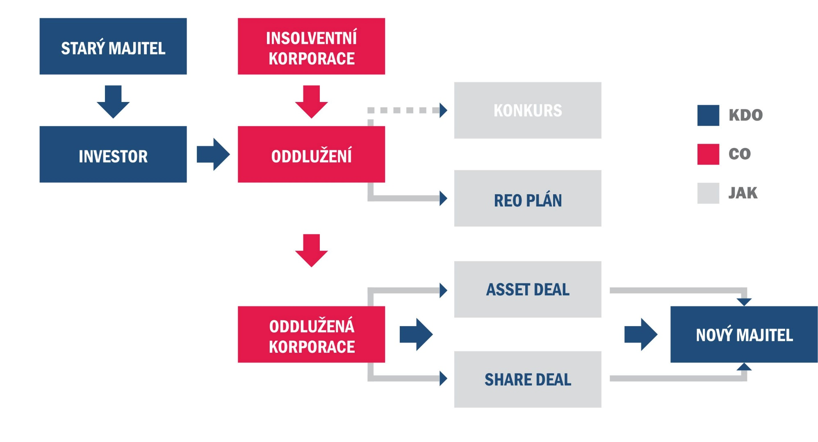
Akvizice v insolvenci
III. KORPORACE
Insolvenční právo 2019

Slide 108
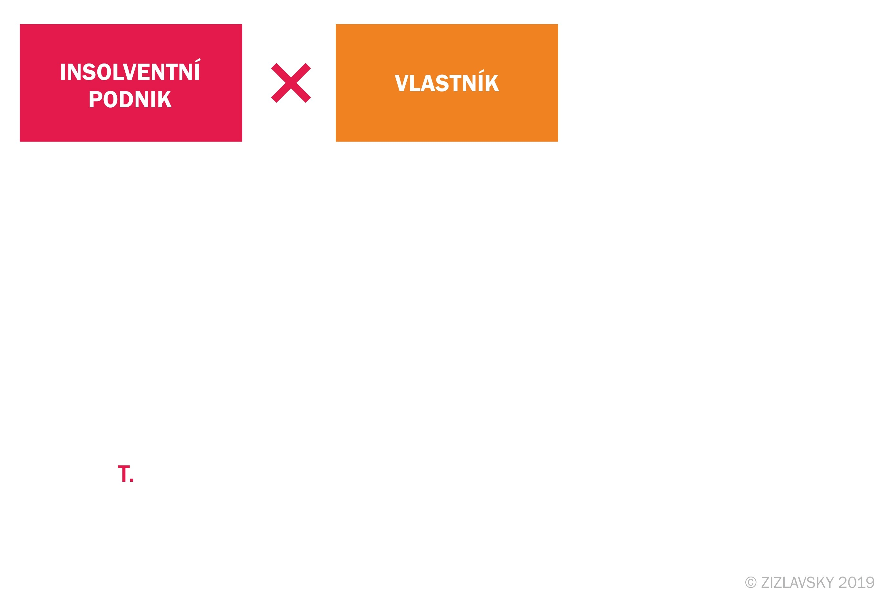
FAKTOR T. - přetržení emočního pouta
III. KORPORACE
Insolvenční právo 2019

Slide 109
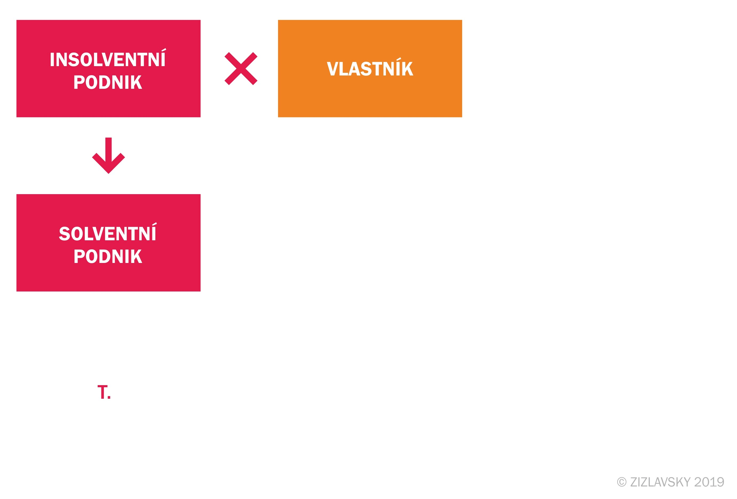
FAKTOR T. - očistná lázeň
III. KORPORACE
Insolvenční právo 2019

Slide 110
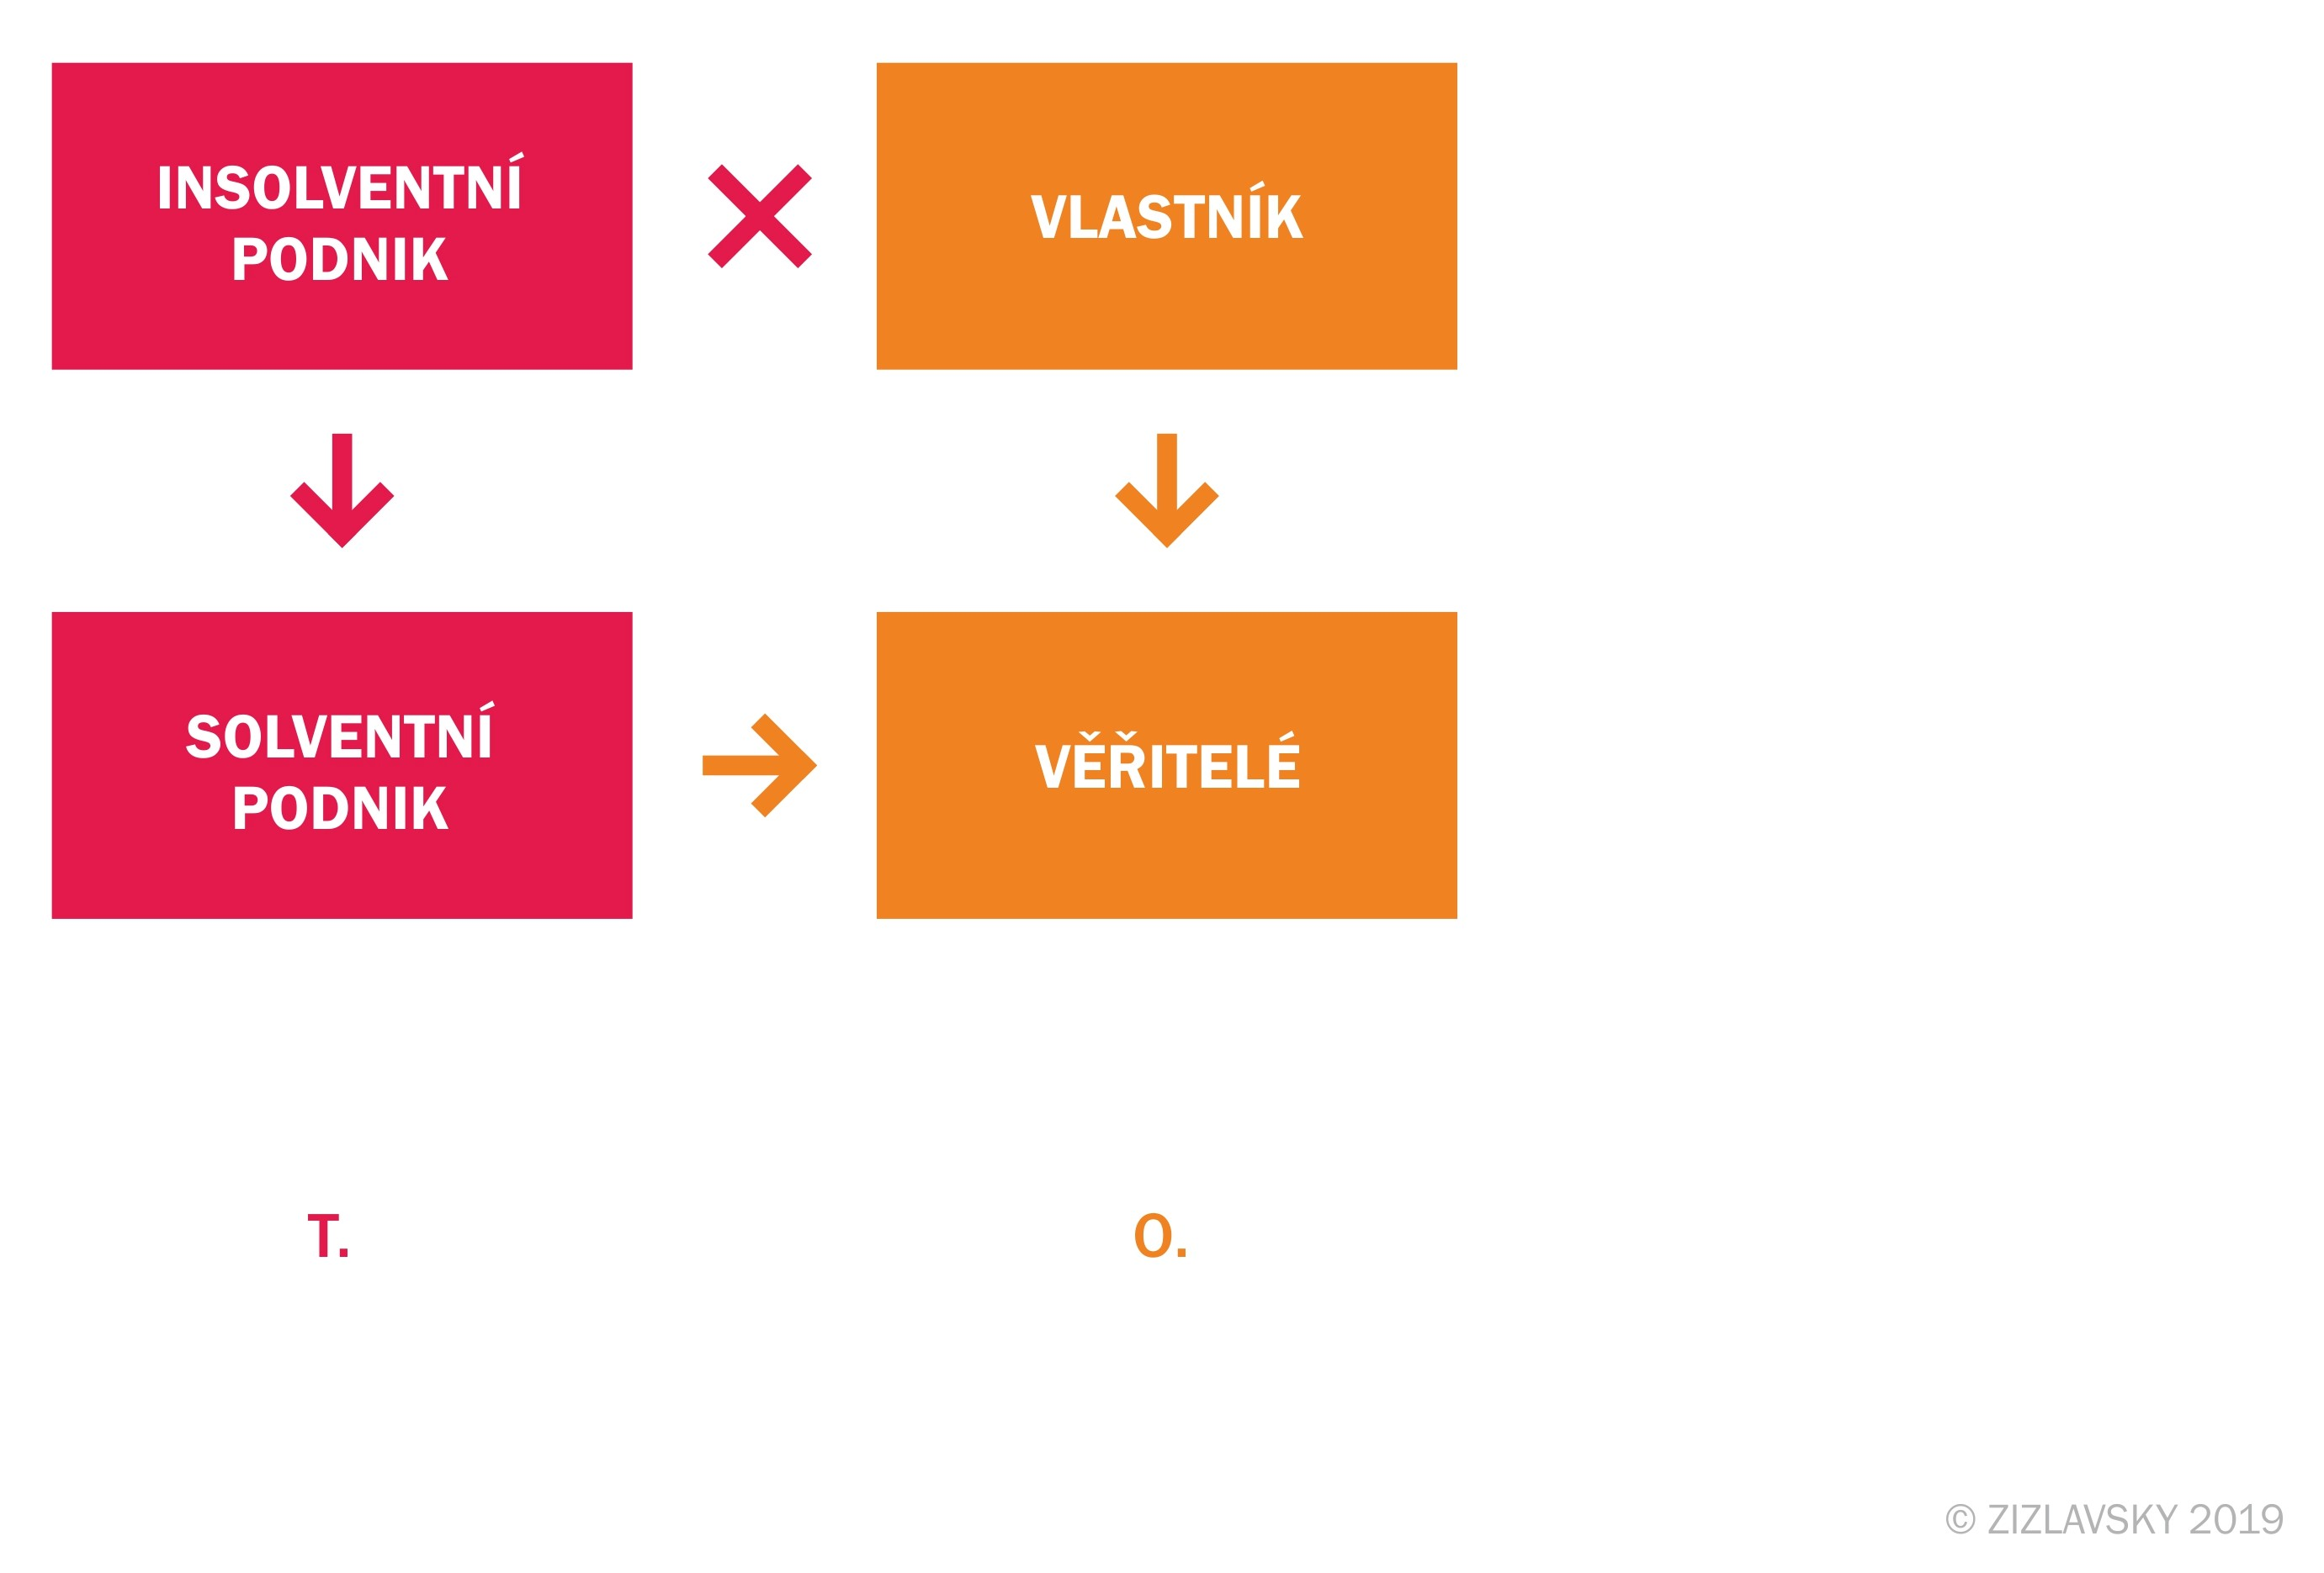
FAKTOR O. - oslabení
III. KORPORACE
Insolvenční právo 2019

Slide 111
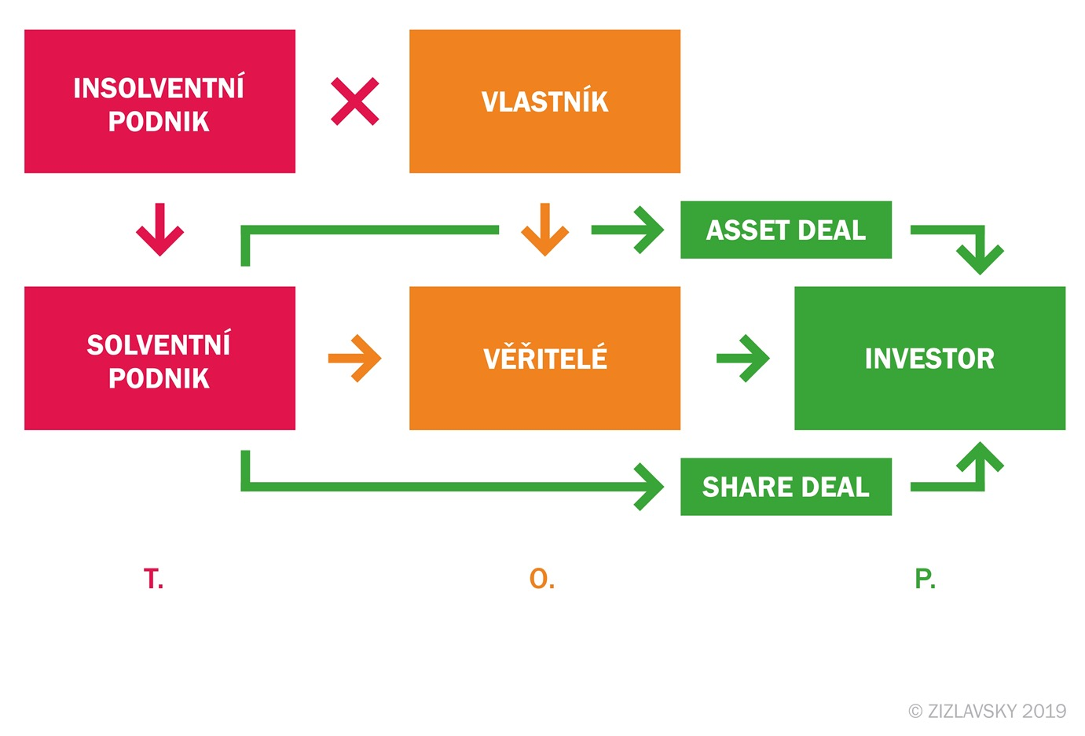
FAKTOR P. posílení
III. KORPORACE
Insolvenční právo 2019

Slide 112
Co funguje?
III. KORPORACE
Insolvenční právo 2019

Slide 113
FAKTOR T. - transformace
III. KORPORACE
Podnik se transformuje a získává novou kvalitu tím, že se očistí od starého dluhu a zbaví se emočního pouta svého majitele.

Slide 114
FAKTOR O. - oslabení
III. KORPORACE
Pozice prodávajících se oslabuje z důvodu existence většího množství věřitelů, kteří nastupují na místo vlastníků, mají rozdílné zájmy a jednají pod tlakem času.

Slide 115
FAKTOR P. - posílení
III. KORPORACE
Posiluje se pozice dobře orientovaných kupujících, kteří získávají oddlužené podniky za výhodnou cenu.

Slide 116
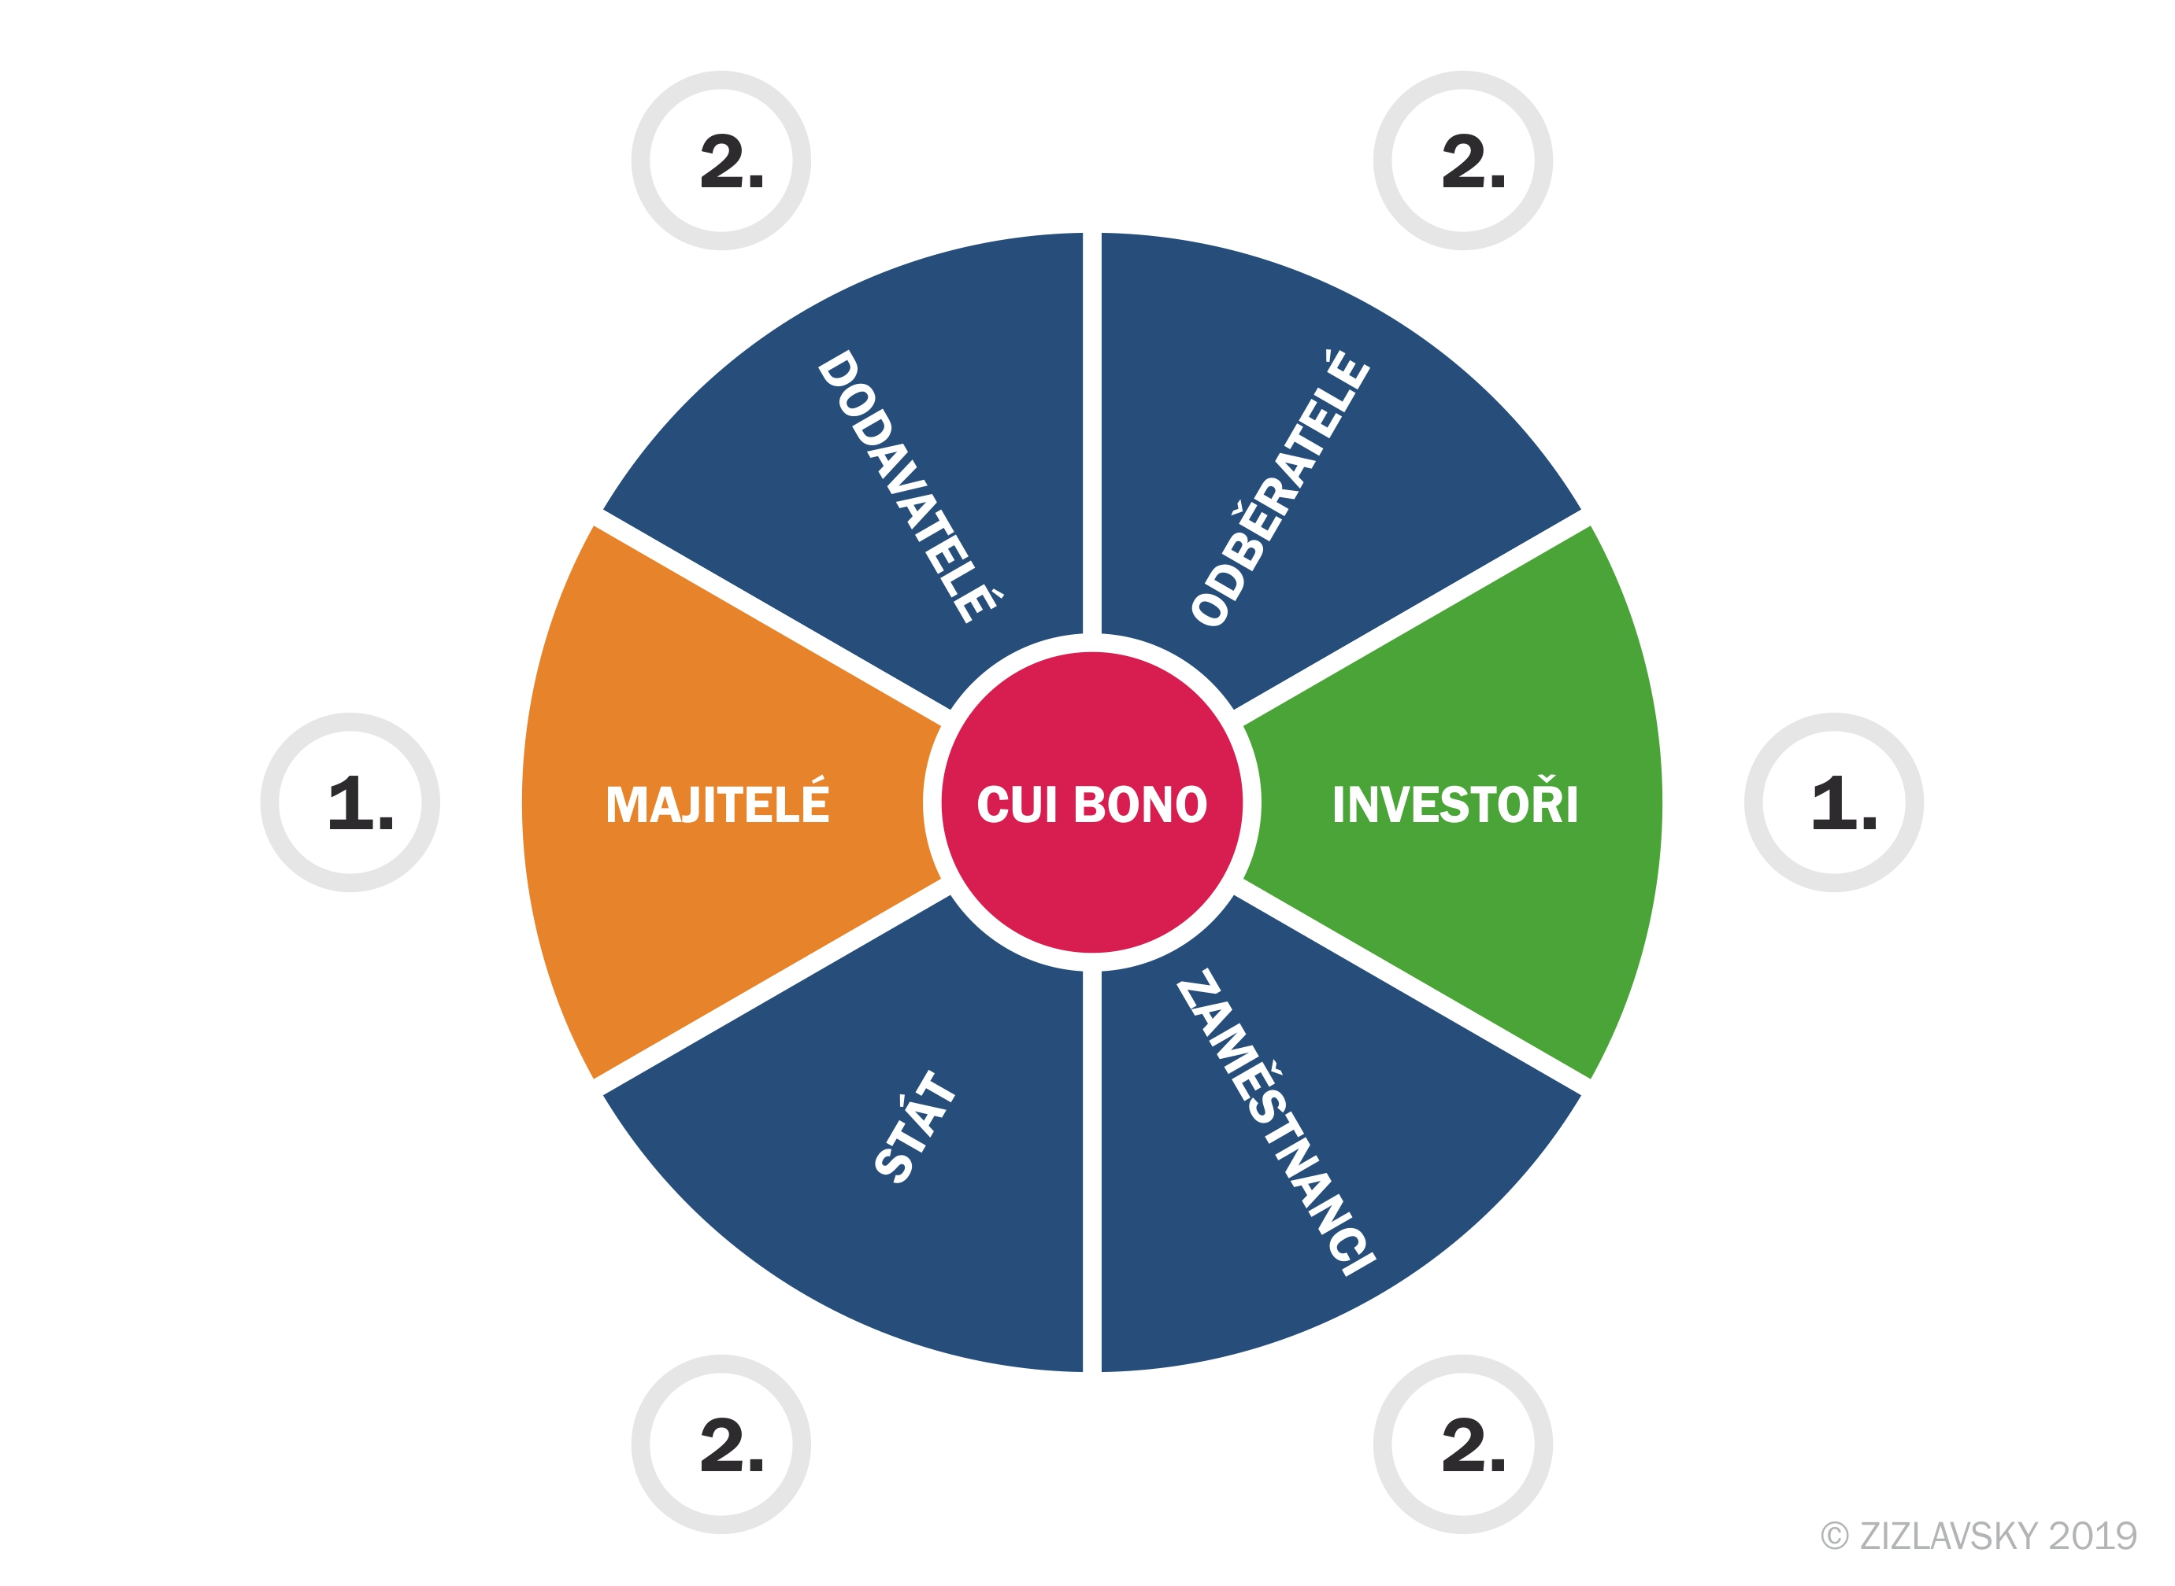
BENEFICIENTI
III. KORPORACE
Insolvenční právo 2019

Slide 117
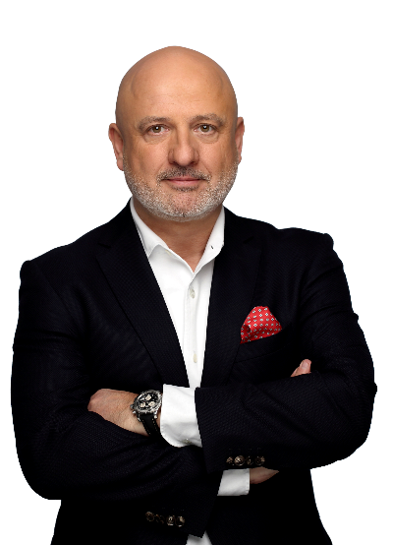


IV. O AUTOROVI
Advokát od roku 1991. Expert na správu korporací, restrukturalizaci
a insolvenci. Je vedoucím partnerem advokátní kanceláře ŽIŽLAVSKÝ
a společnosti AS ZIZLAVSKY (počtem insolvenčních správců největší v České republice).
JUDr. Michal Žižlavský získal jako první v České republice zvláštní
povolení k řešení úpadku korporací a finančních institucí. Pracuje na nejvýznamnějších případech korporátních úpadků (OKD, Vítkovice, Sazka). V minulosti působil jako soudce.
Je členem představenstva České advokátní komory a předsedou Rady expertů Asociace insolvenčních správců. Působí jako člen senátu Nejvyššího správního soudu pro kárné delikty soudců. Je členem Legislativní rady vlády České republiky.
Získal celojustiční ocenění Právník roku 2017 v kategorii insolvenční právo.
Advokát od roku 1991. Expert na správu korporací, insolvenci
a restrukturalizaci. Vedoucí partner advokátní kanceláře ŽIŽLAVSKÝ
a společnosti insolvenčních správců AS ZIZLAVSKY (počtem správců největší v České republice).
JUDr. Michal Žižlavský získal jako první v České republice zvláštní
povolení k řešení úpadku korporací a finančních institucí. Pracuje na nejvýznamnějších případech korporátních úpadků v zemi (OKD, Vítkovice, Sazka). V minulosti působil jako soudce.
JUDr. Michal Žižlavský, advokát – insolvenční správce
michal@zizlavsky.cz
Insolvenční právo 2019

